Slide 1
AI Infra技术项目一期关键成果
关键技术点 | 目标达成情况
AF分离服务化&动态弹性调度系统原型探索 | A3 32卡实测有吞吐和性价比收益，但时延劣化：DSV3模型，平均64K变长序列，吞吐提升32%+ ，48K+等长序列，吞吐提升19%+，成本降低12.5%，时延劣化至100ms+； A5建模有吞吐和性价比收益：GLM5.1模型，64K序列，MTP7，卡30ms TPOT，A5 PR+DT，32卡吞吐提升8%，64卡吞吐下降7%，性价比提升33-44%； 芯片需求： A和F异构，A大内存空间需求适合PR，F小内存空间大带宽需求适合缩减HBM的DT或3D-DRAM，A的计算访存比比F高3倍
超低时延推理基础设施构建和原型系统 | 构建了一套完整的编程模型和运行时，支持MK的算子编程； 基于A3完成性能验证，Qwen3-30B模型达成平均TPOT时延降低15%，单BS-8ms(无MTP); GLM5.2正在8*950DT上穿刺，挑战4ms(BS-1, MTP-7);
分布式计算及模板化 (对标MegaMoE) | 完成A3/A5场景MegaMoE算子原型开发；Prefill整网性能收益20%，单机Decode收益3ms+；A5 8P整网性能收益10%+，实现通信掩盖50%+；相关技术落地CANN ops-transformer代码仓开源 分布式模板库CATCCOS代码已在社区开源，并在KADC发布；提升通算融合算子的开发与及调优效率，matmul-all2all/all2all-matmul融合算子TX POC测试中。
AICore为中心的通信架构 （对标SHMEM/NCCL-GIN能力） | 打通AIV直驱URMA通路，基于SIMT直驱，POD内跨板P2P通信，占用4AIV，大包(1MB)可打满400GB/s，小包（4KB）360GB/s，DSV4大EP数据量(5K包, 7.5M数据，4 jetty)下带宽240GB/s，核数减少95%；直驱能力已落地SHMEM/HCOMM 打通AIV直驱1825；打通AIV直驱云脉和MLX5，支持接入第三方生态；落地SHMEM 基于DPU打通NPU Direct Storage，带宽提升2倍+，时延降低51%+；
量化和稀疏性能加速 （HiF4可行性验证&性能优化） | 基于Qwen3-32B/Wan2.2穿刺验证HiF4量化算法，完成LLM和多模态方案设计：Linear W4A4量化，多模态FA A4C4 回退<10%敏感层，LLM FA A8C4回退<10%敏感层，精度损失<1%。基于A5算子占比和A6性能收益预估，HiF4整网端到端加速1.38x~1.43x； 优化A5代际FA-FP8算子至90%利用率，FA-FP4算子至60%利用率，落地海思版本，优化A6(DV122)代际芯片(4bit算力翻倍) FA-FP4算子至65%；FA-FP4软硬协同优化方案落地DV122； Attention稀疏，A3实测端到端加速1.57x，A5换算1.6x；A6叠加HiF4量化，理论评估优化到fixpipe bound，预计利用率53%，最优情况相比FP8 FA进一步加速1.3x； 优化一体机场景A5代际的W2A8算子实现容量降低30%相比W4A8；

Slide 2
AI Infra创新技术项目二期Charter
部门：计算技术开发部、计算规划部、以色列研究所、剑桥研究所、苏黎世研究所、俄罗斯研究所、新加坡研究所
作者：王均松 孙宏伟 冯犇 朱波 徐华 姚益武 凌文凯 弋飞 李泽润 孙伟艺 李名凡 陈爽 林菁 胡天驰 胥鹏鹏 田行辉 傅岳峰
丑卫中 谢彬 陈杰 杨豪迈 郑卫炎 韩旭 周坤 王浩宁
日期：2025/08
Security Level:

Slide 3
周边沟通意见及答复
TMT/Sub-TMT/SPDT成员 | 沟通意见 | 答复与结论 | 沟通方式
蒋铭，周轶刚，杨宝川 （TMT预审） | 项目涉及很多实际训练和推理的问题，建议昇腾PDU跟投一部分的费用，重点解决物料方面问题 10W卡的训练可以和盘古合作，按照大规模训练Infra系统 确定下10T模型结构按照什么目标模型来，一定要瞄准具体的模型和验证的靶场来 20T模型训练10W卡可能满足不了诉求，需要根据实际的20T模型推算（黄鑫给出），同时要给出可以上的硬件环境 训练要考虑PC16机型的情况（G项目），训练Infra系统加入杜老师团队的成员 | 已单独拉群沟通费用及物料问题，后续技术体系物料技术项目统一管理、分配 和盘古的合作正在整理交流材料，待沟通 目前瞄准的是DeepSeek V4 Pro，PDCP时根据当时情况进行模型架构的刷新 按照建模推算，10T模型，200T训练数据，30天训完，大约需要 5.8万卡A5 (2P@FP8，MFU 40%) 20T模型，200T训练数据，30天训完，大约需要 12万卡A5 (2P@FP8, MFU 40%) 已完成沟通，重点瞄准20W卡可训不中断的可靠性问题，后续杜老师团队成员李帅会投入一起 | TMT 预审会议
周斌，李春生 （昇腾PDU） | 训练的模型需要按照20T规模来牵引，10T规模年底就会交付了 10W卡大规模训练的挑战比较全了，但是里面的技术点要考虑如何在小规模集群上验证 10T模型推理高吞吐牵引目标按照5ms来 10W卡训练的精度需要考虑，没有GPU的参照下如何证明是否ok；后训练RL的竞争力如何构筑，建议考虑进来；27-28年会承载客户的算法集群，端到端进行昇腾原生的训练，这点需要思考 训练和推理的技术项目10W亿的内容和Infra项目对齐下 | 已修改 已列入专项讨论，不做原型系统交付，关键技术支撑10w卡原型，协同PDU训练技术项目 已修改 相关建议按照会上要求转移给PDU训练技术项目 单独约会讨论 | 线上会议

Slide 4
任务书
洞察分析
技术构想
执行策略
决策申请

Slide 5
任务书
洞察分析
技术构想
执行策略
项目群任务书
项目群名称 | AI Infra创新技术项目二期 | 项目类型 | 二类技术开发项目
大问题 | 大模型训练和推理的算法、系统、底层根技术的垂直协同优化是未来提升系统性能的趋势，需要通过原型系统优化，不断推动跟技术定位创新，并不断联合优化。 推理往10T级模型，M级长序列演进，内存容量受限，需要大规模超节点支持，需要研究大规模EP推理系统问题； 低时延是未来推理的核心竞争力和准入门槛，计算/通信算子执行效率、头尾开销优化、系统级的低时延调度的关键问题； 训练往20T@10W卡训练系统演进，需要构建大EP、FSDP、CP训练系统，解决10W卡可靠性和快慢卡问题，FP8算力不足问题，探索HiF4训练问题
技术愿景 | 通过高吞吐推理系统、ms级低时延推理系统、大规模训练系统、多模态系统生成四个系统原型为牵引，推动超大规模并行下通信和融合创新，低精度数值计算软硬协同加速，高性能加速库低时延运行时等根技术创新，不断沉淀芯片基础能力、基础加速库、和系统加速框架，提升昇腾infra系统在昇腾关键业务场景的核心竞争力，为商业化做好技术储备；
目标&潜在用户 | 昇腾计算领域 (昇腾训练、推理解决方案)
项目群预算 | 研发费用（国内）：3698万人民币，人力投入：420人月；海外费用2912.3万人民币（以色列），1068万人民币（剑桥），517万人民币（俄罗斯），1148万人民币（苏黎世），265万人民币（新加坡） | 项目群周期 | 2026/08/15 ~2027/08/15
技术生命周期
构建4个infra系统原型（牵引目标）：
1. 20T模型训练@10万卡集群训练关键技术探索：通过大范围集合通信性能提升、主动流控、大EP通算融合优化、复杂Attention算子融合提升训练性能；通过低开销训练在线SDC检测探索、快慢卡检测，提升大集群训练可靠和可维性；通过HiF4迭代技术两倍FP4算力实现等效FP8算力提升，优化训练精度；
2. 高吞吐推理原型系统：针对超大EP负载均衡问题、超动态变长序列问题、低时延TPOT、多样化Attention等推理现实挑战，基于超节点构建超大EP的推理系统，通过架构创新，高步长投机，低bit量化，大规模低时延通信优化和融合，面向10T级模型，在1K~1M序列长度下，平均256K输入512输出，A6 4000@5ms
3. 超低时延推理原型系统：围绕TB级模型1ms推理系统需求，构建基于硬件队列的低时延调度能力、低时延CPU/NPU协同能力，探索Producer-consumer模型的多算子Tile粒度融合能力、支持动态shape，极致优化小batch场景，提升MK开发易用性，基于A6 Pod，探索面向TB级模型（DeepSeek V4 Pro），达成1ms TPO时延；
4. 多模态生成原型系统：基于分布式并行、 FA量化稀疏等算法与系统优化，发挥A6 DV122高算存比优势，实现T级DiT-MOE模型推理，RTF<3，性能2x A6 DV121；
竞争力目标
2025
2026
2027

Slide 6
任务书
洞察分析
技术构想
执行策略
决策申请

Slide 7
任务书
洞察分析
技术构想
执行策略
大模型训练：10W卡模型训练10-30T模型、在训练可靠性、规模扩展性能、低精算力方面面临挑战
集群规模：10T模型，需要5.8w卡A5，20T模型，需要>10w卡A5集群
低精算力：DV200 8bit算力与 NV 存在差距，影响A6代际8bit训练竞争力
 | DV121 | GB300 | 对比 | DV200 | R200 | 对比
FP8 算力 | 1887 | 5000 | 0.38X | 3540 | 17500 | 0.20X
FP4 算力 | 3775 | 15000 | 0.25X | 14160 | 35000 | 0.40X
计算条件：根据Scaling-law公式推算，A5 单卡算力 2P@FP8，MFU 40%， 训练数据量200T，30天训完）
Infra优化：序列长度、MoE专家数、注意力机制演进，对Infra 内存、
通信和融合算子优化带来挑战，FP4低精度RL稳定性稳定（MXFP4、HiF4、NVFP4、MXINT4）
可靠性：1万卡->10万卡A5， MTBF约30H->3.2H，带来训练可靠性挑战
集群规模 vs MTBF（平均故障间隔，小时）
 | 当前模型 | A6代际模型 | Infra挑战
序列长度 | 1M | 10M | 激活内存增加，需要以传代存的优化策略 （PP+CP+FSDP）
MoE专家数 | 384-896 | >1024 | All2All通信域增大，通信性能挑战
Attention机制 | 稀疏混合、 线性混合 | 混合注意力成为主流，层内混合，层间混合模式多样 | 融合算子优化挑战
Notes:
规模按照 A5计算
Yangxuyu A5数据

Slide 8
任务书
洞察分析
技术构想
执行策略
27~28年，LLM模型走往10T级MOE、M级序列和5~10ms级时延，高价值场景探索1ms级极致低时延
模型走向10T MoE和M级长序列，Agent多轮推理缓存命中趋向99%+
模型规模化扩展、内存容量减配、时延约束，导致EP往更大规模扩展
DPLB/EPLB挑战明显，通算融合需要规模扩展
GLM x/DeepSeek Vx
5-10T/10M序列
Kimi3.0
2.8T/1M序列
Kimi2.5
1T/256K序列
DeepSeekV4
1.6T/1M序列
DeepSeekR1
671B/128K序列
Agentic AI商业闭环
Agentic AI爆发
25H1
25H2
26H1
26H2
27-28年
参考指标 | 2026 | 2027-2028
模型趋势 | DS V4，1.6T参数/1M序列 Kimi 3.0，2.8T参数/1M序列 | 5T~10T参数/10M及序列
典型业务负载 | 64K输入/1K输出 90%缓存命中 | 256K~1M输入/1K输出 99.9%缓存命中
未来5年Agentic AI下低时延是确定趋势，预判TPOT从20ms→1ms→0.1ms
Agent时代目标是从当前数百 token/s 推到 10,000~ 20,000 tokens/s/user，直接决定 agent 系统的实用性天花板。 --Bill Dally NVIDIA首席科学家
2026年
2027年~2028
2030-2031年
主流：20ms
高价值场景：1ms
主流：5ms~10ms
高价值场景：0.5ms试点
主流：1ms~3ms
高价值场景：0.1ms
Notes:
SSD5.0：16GB/s，7T-32TB
SSD6.0：32GB/s，7T-32TB

Slide 9
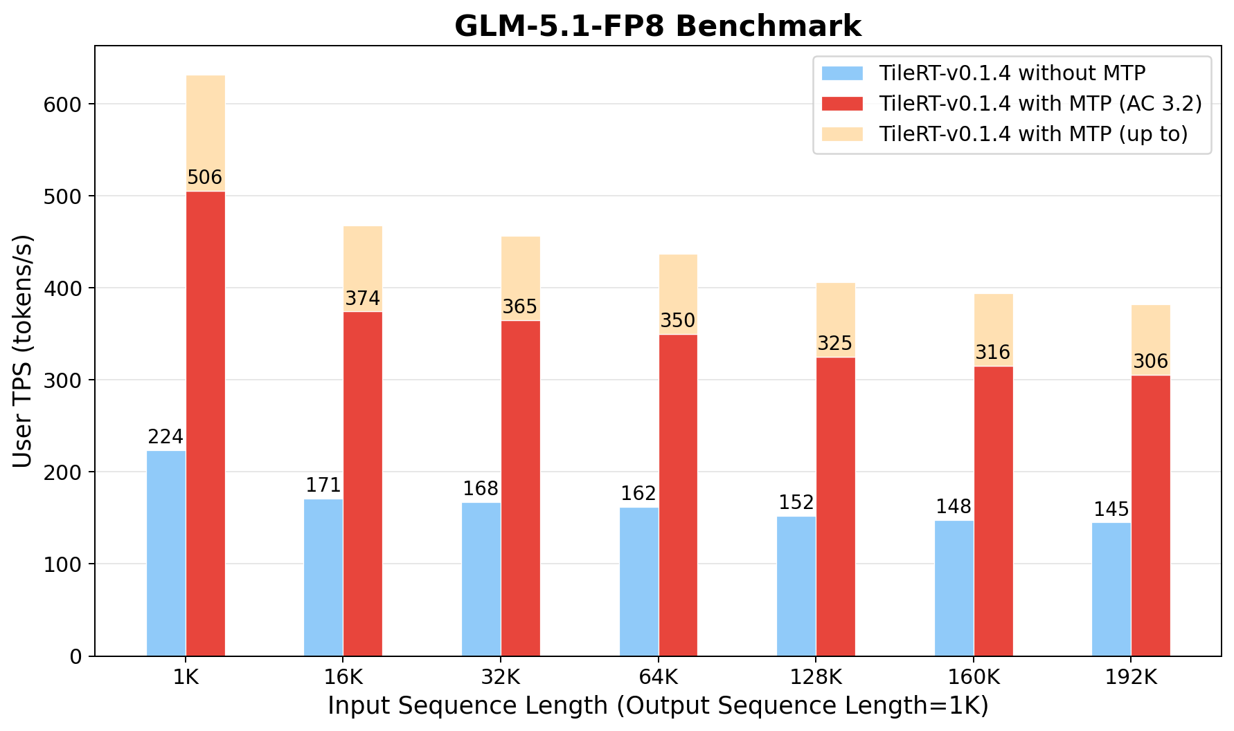
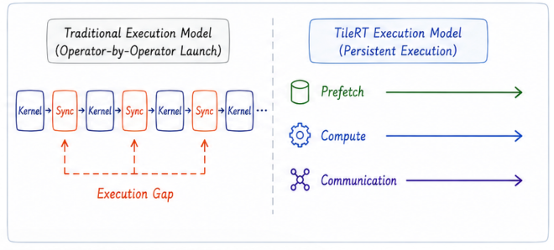
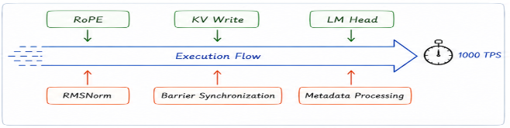
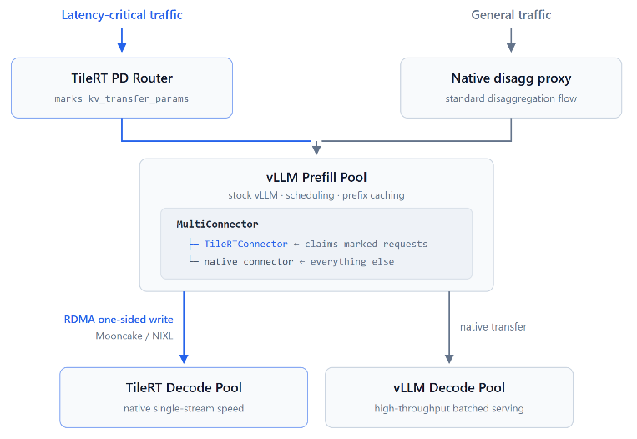
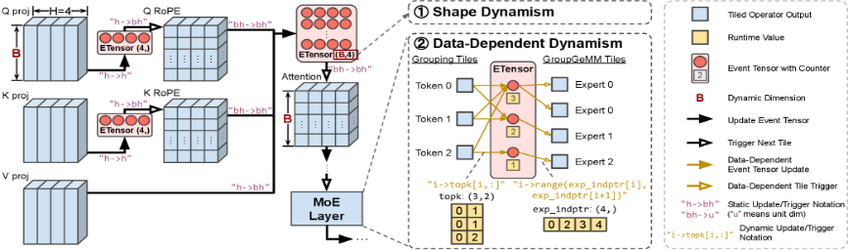
任务书
洞察分析
技术构想
执行策略
超低低时延推理：智谱和小米基于MegaKernel发布ms级推理，vLLM社区积极跟进构建低时延后端
洞察
启示
TB模型ms级低时延推理：智谱和小米发布旗舰模型的ms级@TB模型低时延方案，vLLM联合TileRT构建面向低时延推理的专用后端
Megakernel技术演进：TileRT聚焦低延迟推理的Tile Runtime，Event Tensor将动态完成事件抽象为编译器IR的一等对象；目标是建立可泛化的“Tile Task + Event（同步）+Resource”编译与运行时体系
低时延推理业界发展
低时延推理技术演进
TileRT支持GLM5（2.5ms@748B）、小米MiMo-V2.5（1ms@1T）
TileRT：以Tile Runtime重构低延迟LLM Decode
Compiler Tile化：LLM Operator分解为细粒度Tile Task，不再以完整Kernel作为最小调度单元；
Runtime动态重调度：根据运行时就绪情况重排Compute/IO/ Communication，在多GPU上形成细粒度重叠；
目标：超低时延decode场景。
智谱和小米联合TileRT在8*B200上实现ms级推理
关键技术：Megakernel、Dflash投机、FP8/FP4低精
Event Tensor Compiler：解决动态Megakernel的核心抽象问题
vLLM联合TileRT构建面向低时延推理的专用后端，可根据请求路由不同低时延的decode pool
将任务完成事件组装成类Tensor的多维结构，使Event成为Compiler IR可分析变换的一等对象；
通过Event Index与Task Coordinate的映射，能够表达传统静态DAG难以描述的Shape Dependent和Data Dependent依赖；

Slide 10


任务书
洞察分析
技术构想
执行策略
多模态趋势：模型向TB级DiT-MoE、高清、长时生成演进，需M级序列FA稀疏量化及Chunk-wise生成
OTT多模态生成：向TB级模型、高清、长时生成演进，序列达M级
开源多模态生成：MoE架构参数逐步扩展，Top-K激活越来越稀疏；长时视频生成依赖Chunk-wise范式，实时生成包括少步蒸馏、KV一致性等关键技术
参数量
4T
阶段1：~100B
DiT-MoE，序列100K
阶段2：400B~800B
DiT-MoE，序列1M~10M
阶段3：1.5T~3T
DiT-MoE，序列~100M
类型 | 模型 | 参数规模 | 分辨率&时长 | 扩散步数/chunk大小 | 关键算法
MoE结构 | Lingbot video | 30B-A3B | 480p，可超分至1080p； 5-10s，最长60s | 4步 | 两阶段生成， 128 个 专家 + 1 个共享通用专家；top‑8 路由；
 | Magi-2-preview | 114B-A6B | 1080p 10s | 基础去噪100 步，精修5 步 | Multi‑Head LatentMoE： 12head*256experts，单head选择top6
Chunk-wise 长视频生成 | LongCat-Video | 13.6B | coarse：480p/15fps → refine：720p/30fps； 20frames per chunk | 基础 50step，refiner 20step； KV窗口：73 frames | 两阶段生成； Block‑Causal Attention
 | LongLive 2.0 | 5B | 720p 32frames per chunk | 标准 4 步，LoRA 版本2 步实时； KV窗口：128frames | 全NVFP4训推、双层 Multi‑Shot Attention Sink、LORA DMD蒸馏
3T
Seedance4.0
~3T
2T
Seedance3.0
~1.5T
Seedance2.5
457B
1T
Seedance2.0
200B~400B
Bagel/Mamoda系列
视图编辑、AR+DiT分离架构
10B~100B
Seedance1.0
100B
ZJ
现在
2025
25.7
2026
26.2
26.7
2027
2028
 | 2026 | 2027 | 2028
参数规模 | 200B~800B | 1.5T | 3T
分辨率 | 1080p → 4K | 4K → 8K | 8K
生成时长 | 15s~30s | 60s | 10min
序列长度 | 1.5M~3M | 6M | 60M
FA稀疏趋势：以训助推，稀疏度>95%；随序列增加，Indexer开销占比>30%
稀疏度%
Q
Indexer计算
Training-free：稀疏度 < 90%
K
SLA2(97%)
Mask
SA2(95%)
V
FA稀疏计算
KV Cache
KV Cache
KV Cache
SLA(95%)
4K
VSA(87%)
类别 | Bound | 422K序列 A2占比 | 1M序列 A2占比
非线性稀疏FA | Vec | 25% | 20%
稀疏判断 | Vec | 17% | 33%
Topk+pad | Vec | 11% | 9%
MOE/MLP | MTE | 27% | 18%
DiT
超分
DiT
超分
DiT
SVG2(85%)
输入
AdaSpa(80%)
480P
720P
4K
SVG(30%)
Training-aware：稀疏度 > 95%
超分生成：480P ->720P->4K 多阶段生成相对4K直出，成本降低4x
2025
2026
2027

Slide 11
任务书
洞察分析
技术构想
执行策略
Attention C4量化未来核心，MHA/GQA场景可适用C4A4，CSA/DSA场景仅适用C4A8
洞察
启示
面向A6/A7代际，MHA/GQA+Block稀疏可适用C4A4，Block粒度<=32，优先MXFP4；Block粒度>32，优先HiF4；应用场景包括多模态生成、ZJ语言大模型推理等
CSA/DSA由于Token粒度稀疏，仅适用C4A8，且KV按FP4 per-block量化；HCA整网占比~5%，平衡精度与性能，优先推荐C8A8
算子 | CUBE | VECTOR | 说明
MHA/GQA+ 稀疏 (字节block粒度，SALS、BSA等) | C4A16 | V16 | PD分离场景decode可使用，带宽bound算力盈余提升精度
 | C4A8 | V16 | MHA/GQA可适用C4A4，优先HiF4格式，需探索近似优化提升MAC利用率；多模态生成、LLM prefill以及Decode投机大步长等场景，可提升长序列FA性能 MHA/GQA叠Token-wise稀疏，仅适用C4A8，且KV FP4 per-group 16/32量化 MHA/GQA叠Block-wise稀疏，可适用C4A4，Block粒度<=32，优先MXFP4格式；Block粒度>32，优先HiF4格式
 | C4A4 | V16
CSA/DSA (token粒度) | C4A8 | V16 | CSA/DSA仅适用C4A8：由于引入token粒度的Top-K稀疏检索，MXFP4/HiF4不适用；粗粒度FP4量化，精度风险高 C4A8量化配置：Q per-tensor hif8/fp8动态量化，P per-tensor hif8/fp8静态量化；KV FP4 per-block 16/32量化，BF16 scale
 | C4A4 | V16
HCA | C4A4 | V16 | HCA整网占比~5%，C4A4相比C8A8整网收益低，且精度风险高，优先推荐C8A8
LI | C4A4 | V16 | C4A4可加速QK矩阵乘，与后续线性加权、Top-K等Vector算子融合，引入Fixpipe瓶颈
MM | W4A4 | / | 基于MXFP4进行QAT的模型，优先选择MXFP4 W4A4 HiF4三阶量化相比MXFP4有精度优势，但quant算子性能需优化，ND相比MXFP4劣化20%（耗时1.2x MXFP4），DN达成0.9x MXFP4

Slide 12
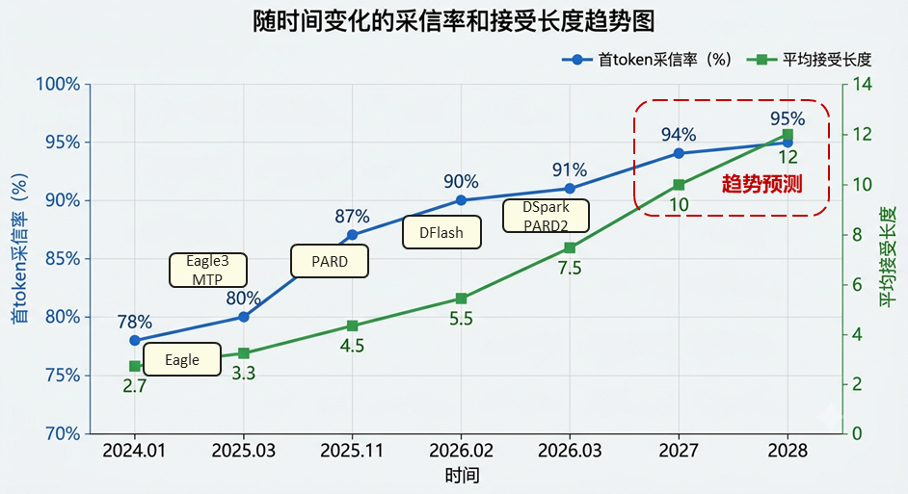
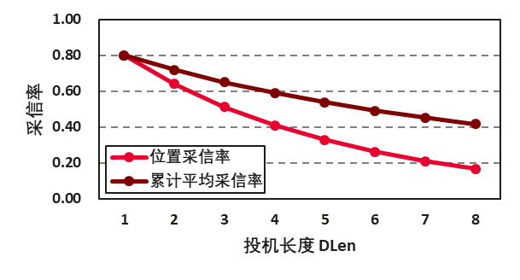
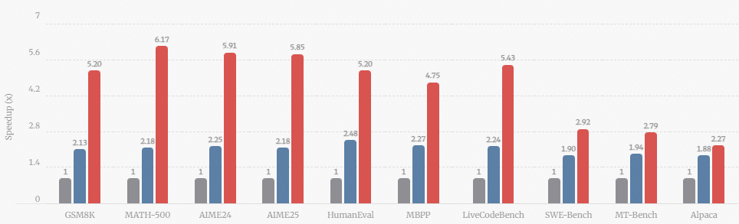
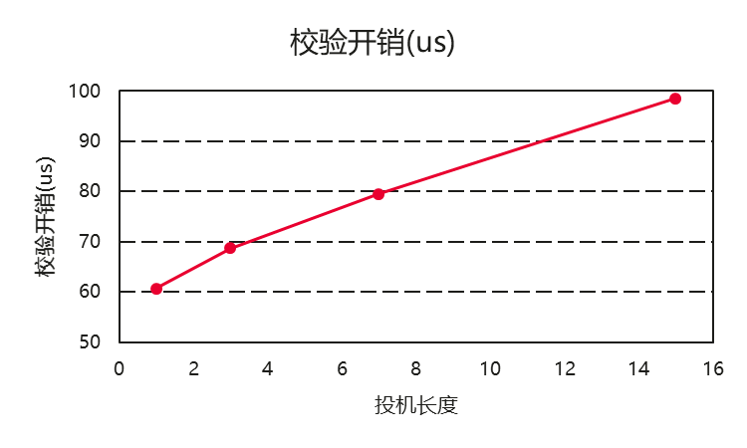
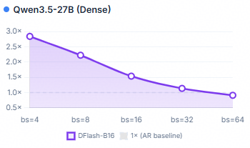
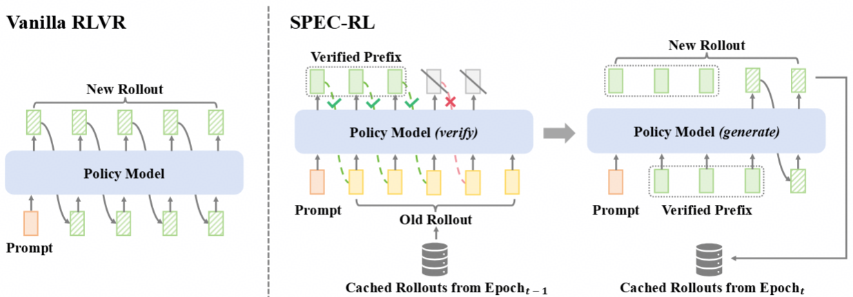
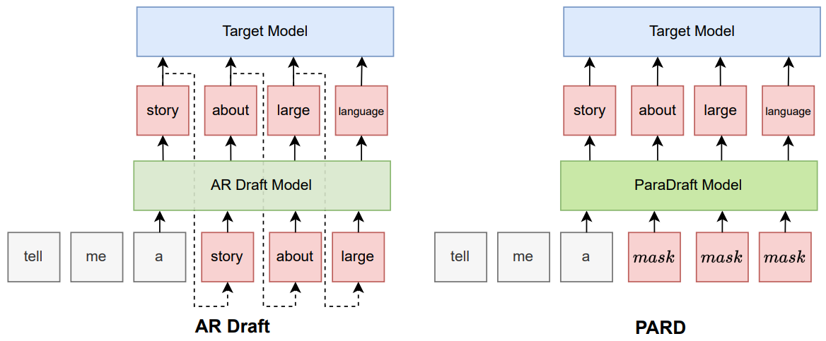
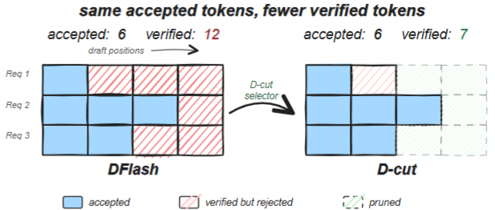
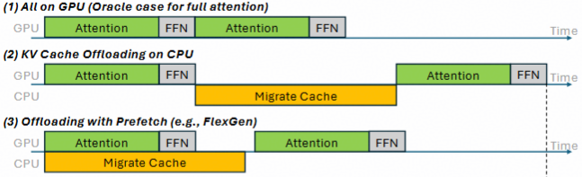
任务书
洞察分析
技术构想
执行策略
投机解码洞察：动态树投机成为提升采信率和吞吐的关键路径，投机与Infra系统深度融合
投机解码趋势与挑战
采信率衰减且差异大：Draft模型高投机步长场景下（低时延），投机解码采信率显著衰减，平均采信率不足70%，且不同任务差异大
投机/校验计算开销大：自回归多token投机计算开销大，大BS场景（高吞吐）主模型校验呈现计算bound瓶颈，性能对比自回归劣化
采信率趋势：算法持续演进，预计2027~2028年，首token采信率达到95%以上；预期投机长度范围15~20，接受长度>=12
采信率呈现明显的衰减情况，现有方案3token采信率不足70%，不同任务场景下，采信率差异造成投机收益差异大，优势场景为编程，加速可达5x以上，对话场景收益降低为2x
随着投机长度增加，主模型校验开销呈现明显增大趋势，叠加大BS场景，导致推理过程进入计算bound，推理性能对比自回归反而劣化
投机算法趋势：由自回归到扩散，由链式投机到树投机，由静态到动态，由单步校验到层次化校验
投机与Infra系统深度融合：Infra系统中不同组件叠加投机算法后均存在加速收益潜力，包括KV预取，RL强化学习等组件
投机性能公式：$TPOT= \frac{校验耗时 + 投机开销 }{投机长度 ∗ 采信率 + 1}$ 提升采信率，以及降低校验/投机耗时是关键
t₁
t₁
Rollout阶段占训练时间70%+，投机加速训练流程
t₂
t₂
t₃
t₃
t₄
t₅
KV预取结合投机信息将搬运时间提前至Draft阶段，大幅降低计算等待时间
t₄
t₆
t₇
静态长度投机 -> 动态长度投机
链式投机 -> 树投机
自回归投机 -> 非自回归（扩散）投机

Slide 13
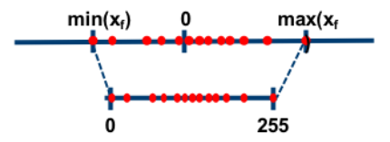
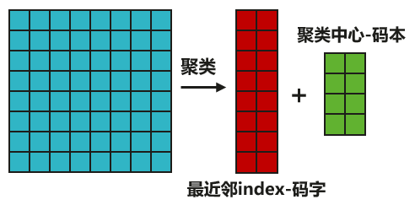
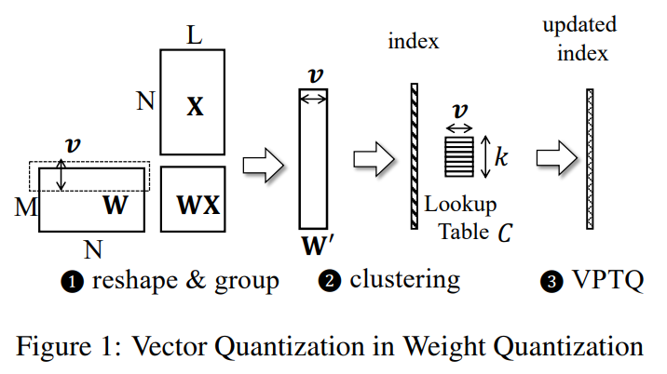
任务书
洞察分析
技术构想
执行策略
极低比特量化趋势：量化表示能力和精度继续提升，缺乏架构亲和的标准算法定义
趋势总结：1）极低比特量化包括SQ与VQ方案，2bit及以下，VQ相比SQ表示能力更强，并且逐步引入QAT策略进一步保证精度；2）VQ存在硬件实现效率问题，25年已有大量研究聚焦于提升算法的亲和设计，包括硬件单元、算子及性能优化方案等；3）业界极低比特算法层出不穷，然而缺乏硬件架构亲和的标准算法定义。
算法研究趋势
Scalar Quantization（SQ）
Rice&CMU KIVI
实现2bit的KV cache量化算法，对局部相关的token进行了全精保持；
在CoQA测试掉点约2.84%
HKU&ETH BiLLM
尝试了接近1.08bit的超低权重量化，在SQ方向做到了业界SOTA；
与16bit基线相比，PIQA上测试掉点＞8%
诺亚—FLATQUANT
基于对数据进行仿射变换实现了W4A4的精度无损量化；
权重3bit量化，精度损失＞5%
W3A8量化
NV Rubin GPU支持W3A8量化，采用分组VQ1保证量化精度，应用于TB级模型权重压缩
UC Berkeley-KVQuant
KV cache量化的SQ方法
K per-token, V per-channel量化，在<3bit时精度掉点＞5%
将单个数值位宽压缩到低bit
FP8/MXFP4/HiF4/NVFP4
Vector Quantization（VQ）
2024
2025
2026
UCLA-Residual VQ
以VQ为基础，叠加残差量化实现KV cache的极低bit量化
KV等效3.84bit上精度掉点＜1%
（AC/AE/Hellaswag）
Cornell—QuIP#
基于VQ的权重极低bit量化算法，优化了传统码本码字构建方法；
精度在权重等效3bit上精度掉点约5%
无微调(AC/AE/WINO/PIQA）
微软—VPTQ
将GPTQ从SQ扩展到VQ，实现权重的极低bit量化；
权重等效2.24bit上精度掉点约4.6%
（Zero-shot QA精度）
Google—TurboQuant
首次提出VQ方案在TPU硬件上的亲和实现方案,并对数据进行预处理；
KV在等效2.5bit上做到了精度损失＜0.68%;
（Few-shot\MultiQA）
清华—UniSVQ/LC QAT
基于放射变换，通过线性约束统一SQ与VQ；QAT降低精度损失；
仅需0.1%~10%训练数据，精度显著改善
将整个矩阵通过聚类等方式变换成码本码字的形式完成量化压缩
关键技术挑战
① 精度挑战
② 硬件亲和挑战
2bit数值范围仅为±1.5，只有4个离散值，数值表达的范围和能力均严重受限，端到端量化精度损失挑战大；
硬件亲和实现挑战：极低bit量化涉及outliers提取、预处理、聚类等操作，硬件亲和实现挑战大；
Llama3-8b模型，基线16bit，数据集AC/AE/Hellaswag/Boolq
核心步骤：
预处理
聚类
码本码字构造
量化
 | 4bit | 3.65bit | 3bit | 2.5bit | 2bit
VQ类算法前置研究 | ＜1% | ＜1% | -2.75% | 4.1% | -5.0%
SQ类算法前置研究 | ＜1% | -2.5% | -4.5% | -6.8% | -9.1%

Slide 14
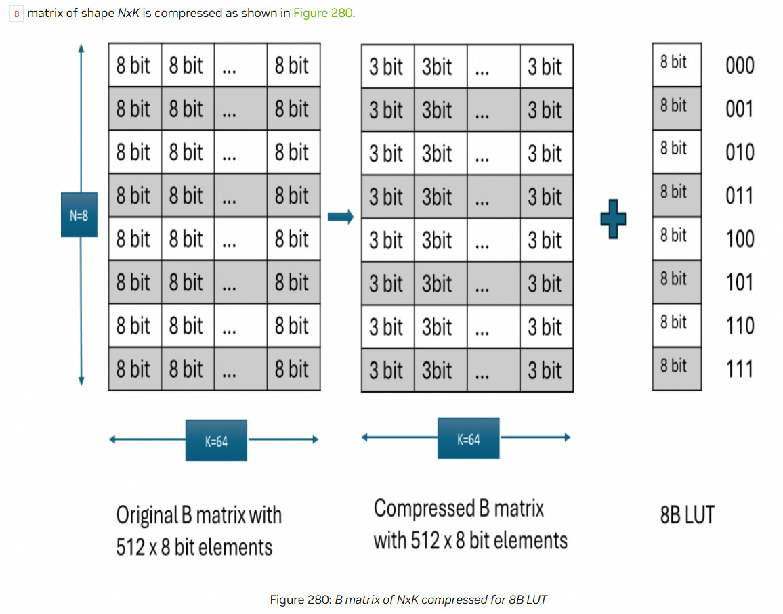
任务书
洞察分析
技术构想
执行策略
Rubin架构3bit权重随路解压特性：加速3bit推理场景，相比4bit降低HBM容量30%
特性总结：1）nvidia在亚4bit推理加速场景的一个定制DSA特性，针对MoE架构下大量的路由专家，可以实现专家参数容量的降低30%（vs NVFP4），针对访存bound场景，提供极致的推理性能。2）W3A8算法有一定约束，当前算法需进行硬件适配。
W3A8硬件加速特性洞察
W3A8量化算法洞察
A
(fp8/mxfp8)
TMA
W3A8硬件亲和算法
3bit x 64
SMEM A
Collector A
Tensor Core
8B LUT
GMEM
MMD
8x64
8x64
聚类
8x64
8x64
核心步骤：
预处理
聚类
码本码字构造
量化
TMA
TMEM D
Accumulator
B
(3bit index)
SMEM B
Collector B
8x64
8x64
8x64
8x64
+
N
解压缩
LUT[index]
8x64
8x64
8x64
8x64
LUT
(8*e4m3)
TMEM LUT
8x64
8x64
8x64
8x64
K
W3A8硬件架构图
原始高精度权重
3bit 权重
码表
关键特性：
新指令：decompress::lut::b
指令性功能：使用tensor memory存储LUT，实现B矩阵的解压缩，每512个元素使用一张LUT，支持MXFP8/FP8的E4M3格式，把低比特Weight解压能力融合到了矩阵乘 。
约束：N/Ktile为N8xK64的整数倍并满足MMA instruction shape
算法 | 关键技术 | 适配W3A8的改进点
GPTQ | Hessian二阶误差补偿 | 由按channel方向分组量化改为N8xK64 block粒度
SqueezeLLM | weighted K-Means 聚类 | 可直接适配W3A8
AWQ | Activation-aware 权重量化 | activation-awareness改用N8xK64 block粒度
TurboQuant | Rotation + Lloyd-Max | 按 K64×N8 Block 处理,去除残差
CubicQuant | 参数化non-uniform levels | 7-level symmetric W3扩展为8个entry
算法约束
W3A8硬件结构仅支持scalar quantization
量化group对齐N8x64

Slide 15
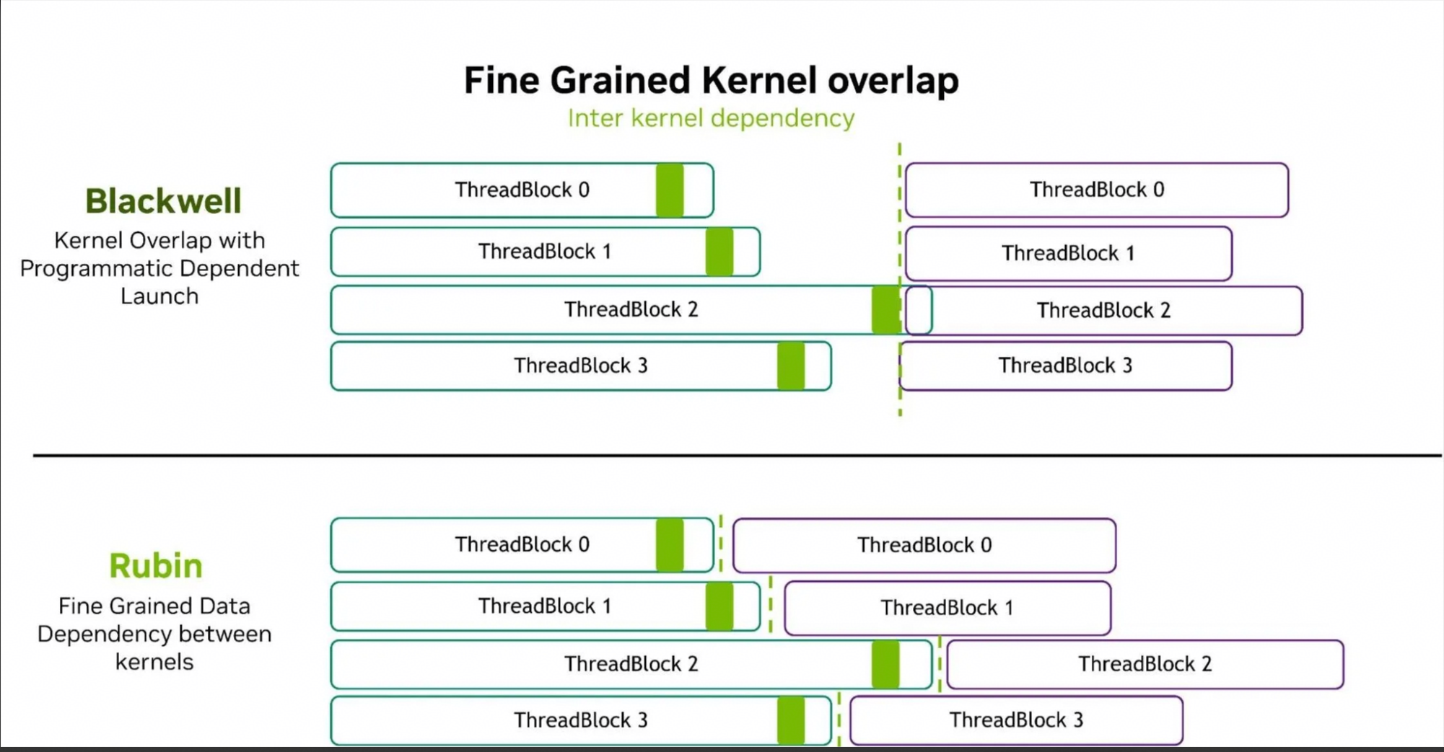
任务书
洞察分析
技术构想
执行策略
应对低时延趋势，NV CUDA执行模型从传统BSP模型向Subgrid非BSP细粒度数据依赖调度演进
洞察
启示
CUDA执行模型正从“Kernel 完成后整体推进”演进为“Subgrid 局部完成后增量推进，Producer 无需完成整个 Grid，Consumer 只等待自身依赖的 Subgrid，从而减少 Tail Block 和 Grid Barrier 带来的 Timeline Bubble。
Subgrid将PDL的“提前启动 Kernel”进一步下沉为“细粒度工作区间依赖”：Subgrid 则允许 CTA 跨多个 Subgrid 持续处理 Work Item，在不反复启动/退出 CTA 的情况下实现更细粒度 Producer–Consumer 流水。
 | 传统 BSP | PDL | 非 BSP / Subgrid
同步边界 | Grid / Kernel | Programmatic Kernel Dependency | Subgrid / Tile
Consumer 推进 | Producer 全部完成 | 提前 Launch，依赖处等待 | 局部数据 Ready 即推进
主要优化 | — | 隐藏 Launch / Preamble | 消除 Tail Bubble + 细粒度流水
CTA 开销 | Kernel 级 | 拆 Grid 会增加 CTA 启停 | CTA 跨 Subgrid 复用
本质变化 | Bulk Synchronization | 软化 Kernel Launch Boundary | 软化 Kernel Synchronization Boundary
核心编程模型：Schedule → Worker Grid → Workset → Subgrid，逐层定义执行 Kernel、共享参数、Work-item 范围及 Subgrid 依赖关系。
使用方式：将完整 Grid 拆分为多个 Subgrid，并建立细粒度 Producer–Consumer 依赖，Consumer 在对应数据就绪后即可执行，无需等待整个 Producer Grid 完成。
主要收益：同步粒度从 Grid 下沉到 Subgrid，减少 Tail Block 和 Barrier 带来的空闲，同时复用 Worker CTA，降低细粒度切分产生的 CTA 启停开销。

Slide 16
任务书
洞察分析
技术构想
执行策略
决策申请

Slide 17
AI Infra技术项目二期技术沙盘
整体
目标
以核心四大命题牵引Infra与算法系统创新，围绕14大挑战，重点突破超节点超大EP下的负载均衡与动态性、超大EP的通信和融合效率、变种Attention的极致性能、极低开销调度新范式、动态投机、C4及低比特量化稀疏等关键难题，支撑10T级模型高吞吐推理、T级模型1ms极致低时延、20T@0W卡大规模训练、T级模型多模态生成系统；
核心命题
10T模型推理高吞吐
10T模型 1K-1M序列 5ms时延
T级模型1ms极致低时延
BS=1 TPOT 1ms
10W卡大规模训练
10W卡 20T模型，MFU>35%+
T级模型多模态生成
10M+序列 分钟级视频 RTF<8
关键挑战
①超大EP通信和均衡
②超变长序列
③多样化
Attention
④低时延TPOT
⑤整模型调度时延高
⑥MK开发易用性
⑦小Batch
性能
⑧SDC检测
⑨超大EP的通信效率
⑩10W快慢卡检测
⑪8-bit算力
不足
⑫容量
计算瓶颈
⑬MoE与TopK占比>60%
⑭FA稀疏量化
Vector-bound
①②动态CP + DPLB
① Prefill Decode
独立EPLB
⑤ A6 Tile调度增强
⑥ Producer-Consumer
模型的Kernel融合能力
⑨ 大范围集合通信
性能提升
⑩ AICore us级全局时钟 +
通信域聚类
⑫ 分布式并行 稀疏
系统
Infra
①④超大通信域的
MegaMoE
③ 复杂Attention核内
融合流水排布自动优化
⑤ CPU请求调度范式创新
⑦ 小Batch下的
算子优化&EPLB负载均衡
⑧ 低开销训练在线SDC检测
⑧ 通信主动流控
⑫ 多模态生成
Chunk-wise范式
⑬ Indexer优化
⑭ C4V16量化+Block稀疏
联合优化
④⑦ 动态投机&树投机
⑪ HiF4实现8 bit等效
算力提升
④ 亚4-bit推理加速
⑫⑬ MoE专家
聚合/裁剪/低秩分解
算法
10T模型，在1K~1M序列长度下，平均256K输入512输出，A6 4000@5ms
基于A6 Pod，探索面向TB级模型（DeepSeek V4 Pro），达成1BS 1ms TPOT时延
支撑20T模型训练@10万卡集群训练
TB级DiT-MOE推理，RTF<3，性能2x A6 DV121
牵引目标

Slide 18
任务书
洞察分析
技术构想
执行策略
20T模型训练@10万卡集群训练，提升训练性能、可靠性和FP8训练等效算力
系统
目标
训练性能：通过大范围集合通信性能提升、主动流控、大EP通算融合优化、复杂Attention算子融合，提升训练性能
可靠性：通过低开销训练在线SDC检测探索、快慢卡检测，提升大集群训练可靠性
低精训练：通过HiF4迭代技术两倍FP4算力实现等效FP8算力，优化FP4后训练训练精度
10T模型@10万卡 Infra 训练系统
关键技术
集群训练性能优化
① 大范围集合通信性能提升：针对大EP并行（EP>256）、大FSDP（千卡）、大CP（CP=256@1M），利用AI直驱URMA技术实现带宽利用率75%+（目前攻关解决）。
② 主动流控：通过权重分片、SO 保序及反馈驱动的自适应并发度设计，兼顾高带宽和低时延需求，大小包混合流量有效吞吐提升 10%。
③ 针对大EP并行通算融合性能优化探索：探索 Wave/MiniBatch 粒度通算融合、Ready-Tile 动态调度和 GMM2-Combine 优先流水，提升大 EP 场景下的整体计算通信掩盖率70%+。
④ 复杂Attention算子融合范式探索：子任务的核内融合降低50%存储/访存开销，自动核内流水优化，实现1.3X性能提升。
集群可靠&可维性提升
⑤ 低开销训练在线SDC检测探索：构建感知和校验分离的在线检测框架，以及低开销的GEMM和FA/FAG检测和校验算子，检测开销<5%。
⑥ 快慢卡检测： 通过AICore us级全局时钟与通信域聚类分析，实现训练系统ms级快慢卡检测和定位；
低精度训练优化和精度泛化验证
⑦ 低精训练：通过HiF4迭代技术两倍FP4算力实现等效FP8算力，探索HiF4格式中micro-scale的SR方案，支撑HiF4-QAT以及HiF4预训练。
百MW级DC
全局控制面
⑥
②
快慢卡检测
主动流控
1K SU域
1K SU域
FSDP-DP1
FSDP-DPn
MindSpeed
EP+CP
⑦
低精训练
③
大EP通算融合优化
…
①
…
大范围集合通信
④
线性/稀疏混合注意力融合算子
CANN
⑤
算子级SDC检测
①
Notes:
子任务的核内融合：中间结果核内生产核内消费，降低>50%存储/访存
自动核内流水优化：自动求解复杂融合算子的近似最优核内流水排布方案，变现核内融合的性能收益，相比优化前实现1.3×性能提升

Slide 19
任务书
洞察分析
技术构想
执行策略
10T模型推理支持1K~1M序列，TPOT满足5ms面临系统、组件、算法等多方面挑战
系统
目标
探索目标：面向10T模型，在1K~1M序列长度下，平均256K输入512输出，A6 4000@5ms
创新思路：针对超大EP负载均衡问题、超动态变长序列问题、低时延TPOT、多样化Attention等推理现实挑战，基于超节点构建超大EP的推理系统，通过架构创新，高步长投机，低bit量化，大规模低时延通信优化和融合，支持系统目标达成
10T模型 Infra 推理系统
关键技术
SU域
系统化能力化解超大EP（EP=256）和变长序列问题
① 请求粒度动态CP，结合DPLB策略优化和PD执行流程动态编排，实现吞吐10%；面向Prefill和Decode不同计算特征，分别优化EPLB策略，吞吐提升10%
② 超大通信域和4比特量化，需要更极致的MegaMoE通算融合，提升吞吐10%
通过算子融合创新解决Attention多样化问题
③ GQA，MLA，DSA，NSA，KDA创新融合算子开发范式，加速算子调优和迭代速度，KDA降低中间访存50%，性能提升30%
算法创新发挥硬件能力进一降时延提吞吐
④ 探索DFlash/Dspark投机，优化接受率，通过动态投机降低开销，达成接收步长>10，吞吐提升10%
⑤ C4V16量化+Block稀疏联合优化，精度损失<1%，E2E推理加速3x+；探索W3A8算子加速方案，相比4bit，专家容量降低25%，小batch场景W2A8算子的HBM带宽>75%，时延降低35%+
1K~1M序列请求 & 5ms TPOT
①
Router/Motro/…
P实例
D实例
P实例
D实例
D实例（超大EP）
P-DP1
P-DP2
P-DPm
D-DP1
D_DP2
D-DP3
D-DPn
vLLM/SGlang
vLLM/SGlang
vLLM/SGlang
vLLM/SGlang
vLLM/SGlang
vLLM/SGlang
vLLM/SGlang
Model
Model
…
Model
Model
Model
Model
…
Model
⑤
①
③
GQL/MLA
GQL/MLA
GQL/MLA
GQL/MLA
GQL/MLA
GQL/MLA
GQL/MLA
KDA
KDA
③
KDA
①
KDA
KDA
KDA
KDA
MoE
MoE
MoE
MoE
MoE
②
MoE
MoE
④
Dflash/Dspark/Tree
Dflash/Dspark/Tree
Dflash/Dspark/Tree
Dflash/Dspark/Tree
Dflash/Dspark/Tree
Dflash/Dspark/Tree
Dflash/Dspark/Tree
④
内存池化（Prefix Cache/Decode Cache）
SO域
存储
SSD/SSU
SSD/SSU
SSD/SSU
Notes:
支持D2D、D2H内存语义
支持AICore直驱RDMA/SDMA/URAM/CCU
支持URMA/CCU等，抽象CCU能力
丰富通算融合案例（包括低精度融合），分布式矩阵计算

Slide 20
低时延系统：探索面向TB级模型的1ms极致低时延推理系统
系统
目标
探索目标：基于A6 Pod，探索面向TB级模型（DeepSeek V4 Pro），达成1ms TPO时延；
创新思路：围绕TB级模型1ms推理系统需求，构建基于硬件队列的低时延调度能力、低时延CPU/NPU协同能力，探索Producer-consumer模型的多算子Tile粒度融合能力、支持动态shape，极致优化小batch场景，提升MK开发易用性
低时延推理关键挑战
调度时延高
MK开发易用性
小batch性能
CPU
Prepare Inputs
Model Forward
Prepare Inputs
Model Forward
①②
③④
⑤⑥
②
关键系统技术
① 基于A6硬件Tile调度增强，调度开销降低50%，整网提升10%~15%
基于HSCB/日历调度，构建persistent kernel低时延调度能力
基于EarlyStart算子头开销从3us降低到1us
② 超低时延下的CPU请求调度范式，支撑端到端1ms
超低时延CPU.NPU decode频繁交互，需更多算子下沉到NPU，探索多次decode返回机制，CPU平均开销小于1ms
③ Producer-consumer模型的多算子融合能力，整网提升15%
增强kernel间融合能力，掩盖kernel头尾无依赖load/store等指令开销，通过模板机制，提升MK算子开发易用性
④ Megakernel支持动态shape
支持megakernel动态场景下的轻量级更新，支持动机投机
⑤ 面向小batch场景下的算子优化，整网提升5%~10%
低时延场景batch小，带宽和AICore利用率低，需优化小batch算子性能
小bs时EP间负载不均加剧，突破小batch下的EPLB负载均衡难题
⑥ 动态投机解码和小batch的FA低精量化，整体提升10%
小BS场景专家未全量激活，且算力冗余较多；通过动态与树投机协同优化提升性能
针对投机共享KV和小bs的低时延场景，HiF4量化策略降低校验开销
N步推理结束后再返回
⑥
NPU
Model Execute
Rej
EoS
判断
Draft
exe
Model Execute
Rej
EoS
判断
Draft
exe
Model Execute
Rej
EoS
判断
Megakernel
⑤
⑥
qkv
indexer
attention
O_gemm
allreduce
router
topk
moe_up
silu
moe_down
allreduce
MTP
③
Qkv+ indexer+ attention
O_gemm+ allreduce
Router+topk
moe_up+silu
moe_down+allreduce
MTP
Megakernel
④
Persistent Kernel runtime运行时动态调度
①
GQM
日历调度
Early start

Slide 21

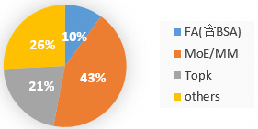
任务书
洞察分析
技术构想
执行策略
多模态生成系统：分布式并行及FA量化稀疏等关键技术，使能TB级多模态生成推理，RTF<3
目标
趋势：27~28年，业界多模态生成DiT-MOE架构演进（如Magi-2 preview等），参数规模逐步扩展至TB级，并支持分钟级高清视频生成；由于权重/激活显著增加，传统单机部署将往分布式并行演进
目标：基于分布式并行、 FA量化稀疏等算法与系统优化，发挥A6 DV122高算存比优势，实现TB级DiT-MOE推理，RTF<3，性能2x A6 DV121
①②③
挑战1：DiT-MoE参数规模达TB级，序列>10M，容量与计算瓶颈加重
稀疏率>99%
④
单机 (4/8卡)
NPU_1
FA稀疏
EP/SP/PP
参数量 | 1T~3T
模型结构 | DiT-MoE (多流架构)
Attention结构 | BSA (128/64)
MoE专家数 | ~1600
激活专家数 | ~48
序列长度 | >10M
视觉 Encoder
DiT MoE
x L
MOE卸载
NPU
分布式并行
分布式稀疏
全核均衡
Sparse
Attn
Expert-0
VAE
Decoder
DDR
HBM
NPU_N
FA稀疏
EP/SP/PP
文本Encoder
Expert-K
 | 关键技术 | 目标描述
算法 | ① FA稀疏量化 | M级长序列，C4V16+Block稀疏（随机mask，block size≤64），稀疏率>99%；叠加W4A4（残差量化等），精度损失<1% P矩阵HiF4一阶/二阶量化，C4A4 Cube利用率>60% 大shape下，HiF4三阶量化性能0.9x MXFP4，挑战持平
 | ② MOE推理加速 | 基于MoE专家聚合/裁剪/低秩分解，减少30%+的专家搬运或计算开销，精度损失<1%
系统 | ③ Chunk-wise范式 | 多级内存bank，混精上下文，Chunk 帧压缩，Chunk预取，稀疏加速，Chunk采样加速等方案，保证长时视频一致性，推理性能提升30%+，内存需求降低60%+
 | ④ 分布式并行 | 分布式并行适配多流架构，探索EP/SP/PP等最优混合并行策略；序列并行下，多卡FA稀疏计算均衡，时延降低10% 构建可扩展多模态生成系统，适配分布式并行/稀疏优化，提升端到端吞吐性能5%
算子 | ⑤ Indexer优化 | 等价或近似Top-K算法等策略，单算子性能提升20%+；1M序列FA稀疏前置Indexer计算性能提升20%+（算法）
⑤
KV Cache
①
挑战2：分钟级视频生成，激活大于权重；MoE与Top-K占比>60%
挑战3：随机稀疏Mask与HiF4量化，FA稀疏量化Vector-bound加重
超分三阶段 | 序列 (M) | 参数量 (T) | 激活 (T)
480P | 1 | 1 | 0.60
720P | 2 |  | 0.71
4K | 18 |  | 2.38
Block-wise随机稀疏
FA量化
A
Mask
降采样
重要性
TopK
Notes:
To add：多机推理

Slide 22
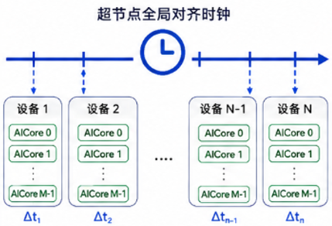
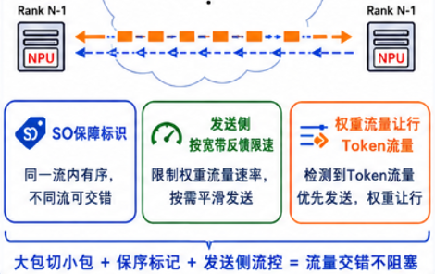
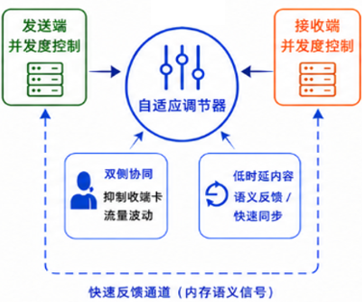
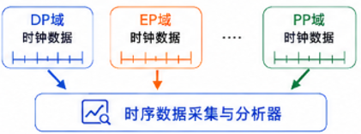
训练系统关键技术1：大规模训练通信优化，AICore端侧主动流控与 ms 级快慢卡检测
挑战 | MoonEP远端权重预取 P2P 大流与 Token All-to-All 稀疏小流共享链路，带宽抢占会放大通信长尾； 固定 Fullmesh 并发度难兼顾小包低时延与大包高带宽； 十万卡训练系统控制面抖动掩盖设备级慢卡首因。 | 目标 | 主动流控：针对大/小数据量混合通信，利用AICore端侧分块保序、语义反馈与双端许可，在保证大流高带宽的同时实现小流低时延； 面向十万卡训练，以AICore全局对齐时钟联合通信域聚类和传输证据链，剥离控制面长尾并定位异常Rank/Core/链路。
关键技术1：AICore端侧主动流控
关键技术2：ms 级快慢卡检测
1
多流精确整形：
P2P权重切分为小包并以SO/序号保序；为Token A2A预留优先窗口，按Weight ∧ Token Ready触发计算。
1
AICore对齐时钟：
在核侧记录epoch/start/end与相对时钟偏移，绕开MPI下发、建链和Host调度长尾。
2
融合语义反馈：
AICore直接感知消息大小、队列深度、接收Credit、RTT/完成水位和慢端信号，形成快速控制闭环。
2
通信域级聚类：
按DP/EP/PP域和物理拓扑聚合相对时间特征，识别异常Rank/Core/域及时间窗。
3
自适应并发：
小包提高Peer并发覆盖调度时延；大包按BDP/QP设置有界在途量，并通过发送/接收双端许可抑制多打一。
3
首因证据链：
关联collective状态、WQE/CQE、QP/rail与CE队列，区分首个停滞操作和级联等待。
MoonEP通信意图
AICore端侧调节器
发送队列 / 路径池
AICore事件
全局相对时钟
域/拓扑聚合
异常特征
Ceff=min(Csend,Crecv,Cresource)
Collective
WQE/CQE
QP / rail
CE queue
首因分析
异常定位
R27 / C11
目标：大流吃满有效带宽、小流收敛p99长尾，优化训练Step端到端吞吐
目标：剥离控制面长尾，输出异常Rank / Core / 通信域 / 网络路径 / 时间窗
Notes:
支持D2D、D2H内存语义
支持AICore直驱RDMA/SDMA/URAM/CCU
支持URMA/CCU等，抽象CCU能力
丰富通算融合案例（包括低精度融合），分布式矩阵计算

Slide 23
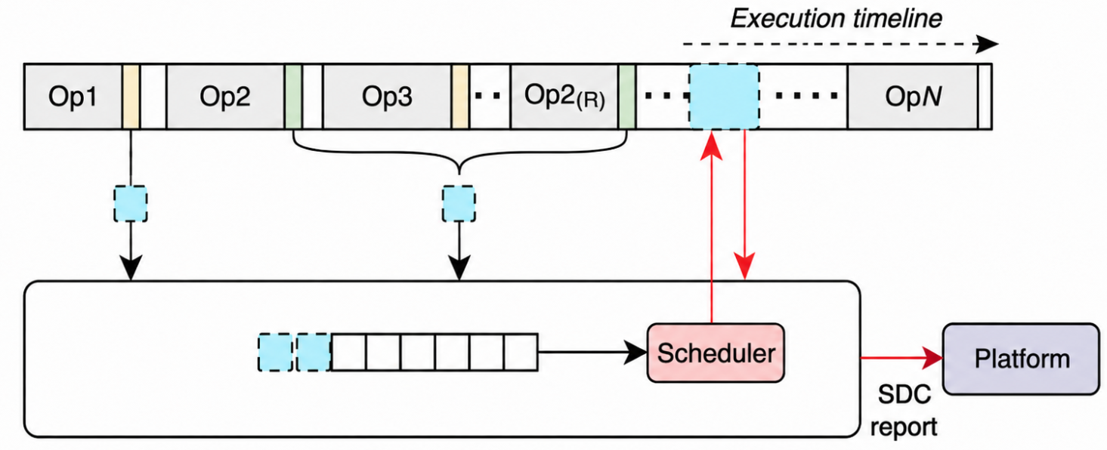
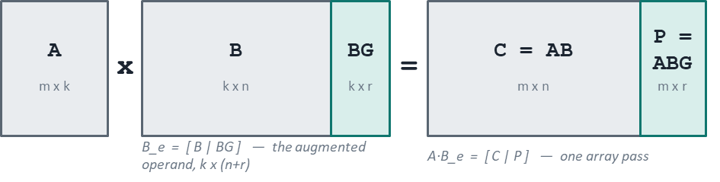
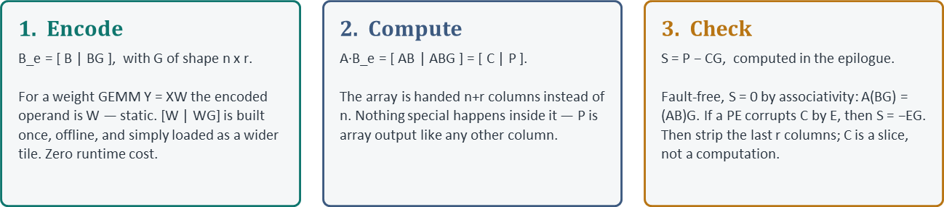
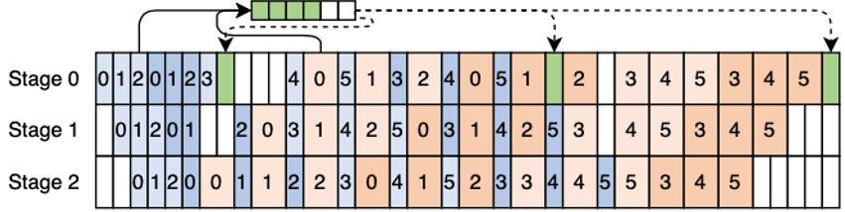
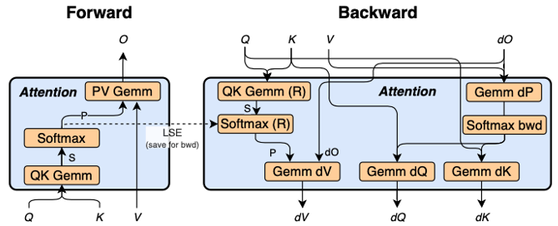
任务书
洞察分析
技术构想
执行策略
训练系统关键技术2：探索低开销的训练在线SDC检测技术，支持GEMM和FA类算子的SDC检测，额外开销<5%
挑战 | 10万卡集群训练MTBF从万卡级别的30H降到3.2H，训练可靠性面临挑战 现有SDC检测技术开销大，准确率低，SDC在线检测开销大 | 目标 | 支持GEMM类和FA类算子SDC检测 在TB级模型训练SDC检测场景，检测开销<5%
关键技术1：SDC感知和校验分离的在线检测框架
关键技术2：低开销的SDC检测和校验算子
1.GEMM：基于Linear Codes 的GEMM SDC检测和校验（以色列团队）
2.FA/FAG：多策略FA/FAG SDC检测算法
轻量SDC感知：算子支持低开销SDC检测，保存潜在SDC故障现场
异步SDC验证：在训练的空泡插空验证潜在SDC故障，隐藏开销，提高检测准确率
Notes:
支持D2D、D2H内存语义
支持AICore直驱RDMA/SDMA/URAM/CCU
支持URMA/CCU等，抽象CCU能力
丰富通算融合案例（包括低精度融合），分布式矩阵计算

Slide 24
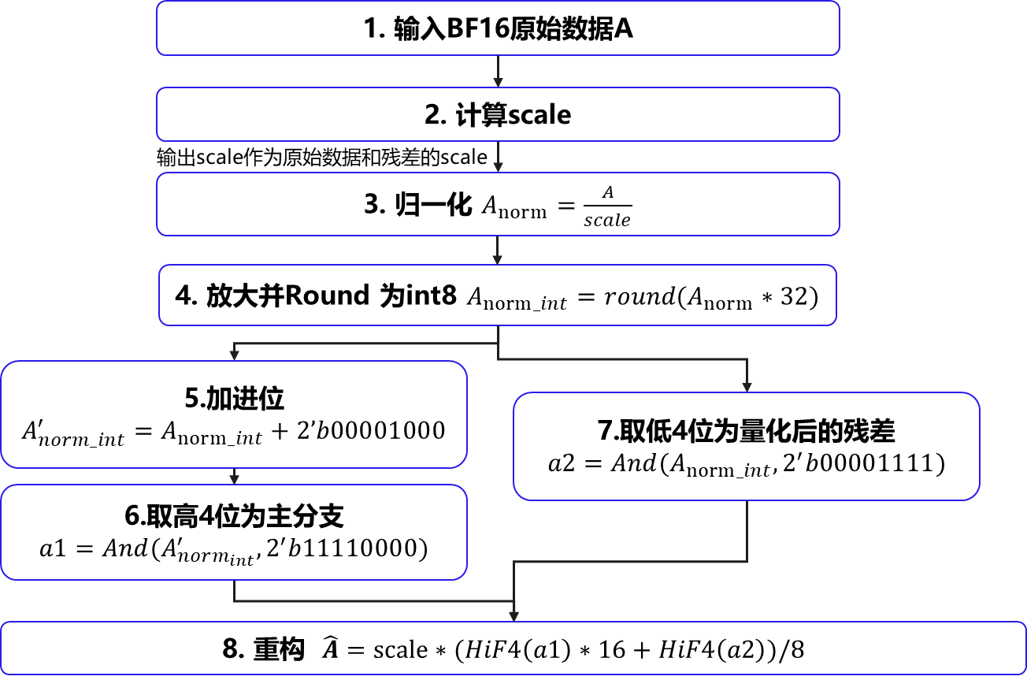
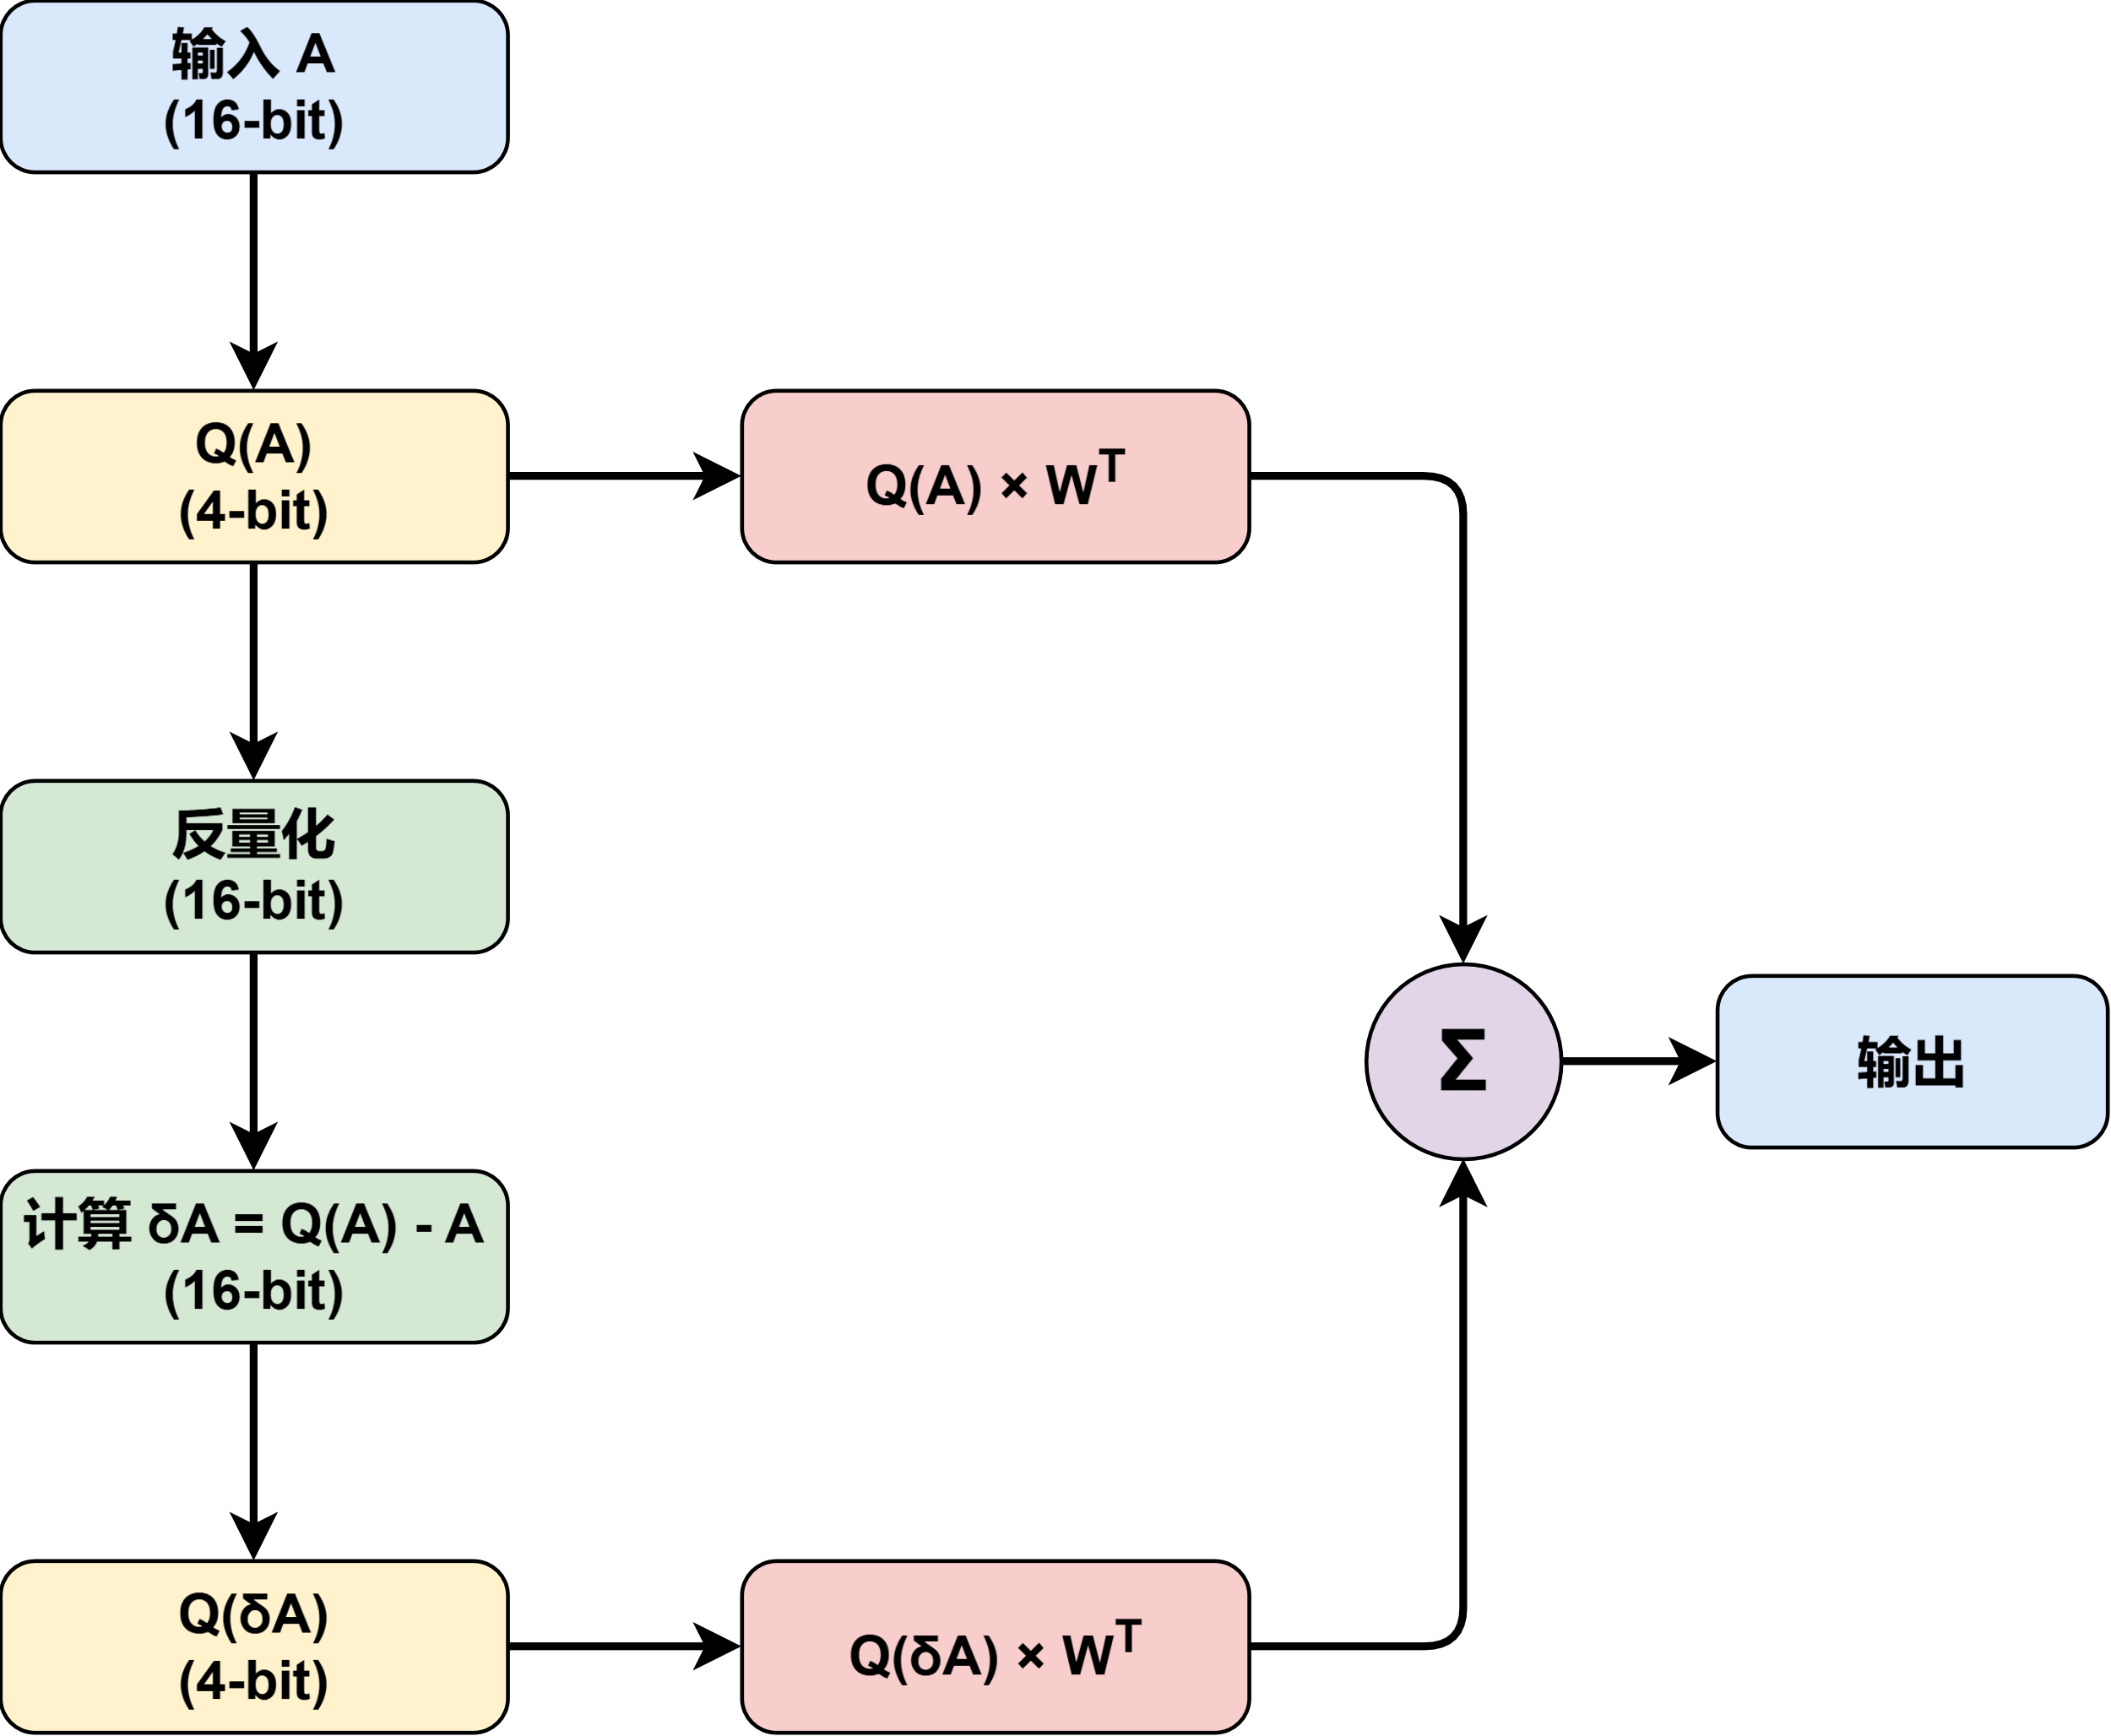
训练系统关键技术3：低精度训练加速：预训练场景的等效FP8算力提升
挑战 | DV200代际8bit算力较低：需要探索如果使用高倍的4bit算力来近似8bit，弥补8bit训练场景算力不足的问题； | 目标 | HiF4迭代实现等效FP8算力：设计HiF4近似迭代加速方案，挑战等效2倍8bit算力，训练性能相比标准8bit提升1.3x，loss精度误差<0.1%，下游任务精度劣化<0.5%
HiF4迭代加速matmul
关键技术：
HiF4迭代算力翻倍方案：设计HiF4的近似迭代训练方案，实现端到端性能等效2倍FP8算力（T_{迭代量化}+T_{迭代矩阵乘}=(T_{FP8量化}+T_{FP8矩阵乘})/2），包含近似迭代量化加速算子① ，HiF4迭代矩阵乘算子②；
挑战：传统残差量化需要量化+反量化+量化，三个阶段，在4bit场景下，整个残差量化过程占比接近一次matmul开销
HiF4迭代加速方案
②
解决方案：通过固定残差的micro-scale，并使用bit-level位运算替代传统浮点运算，快速计算近似残差，缩短整体量化算子开销
①
HiF4迭代训练收益评估
训练方案 | weight | activation | activation gradient | 等效算力
标准FP8训练 | MXFP8 | MXFP8 | MXFP8 | 1x
HiF4全量迭代 | HiF4+残差 | HiF4+残差 | HiF4+残差 | 1.3x(精度持平FP8)
HiF4近似迭代 | HiF4 | HiF4+残差 | HiF4+残差 | 1.7x(精度劣化0.1%)

Slide 25
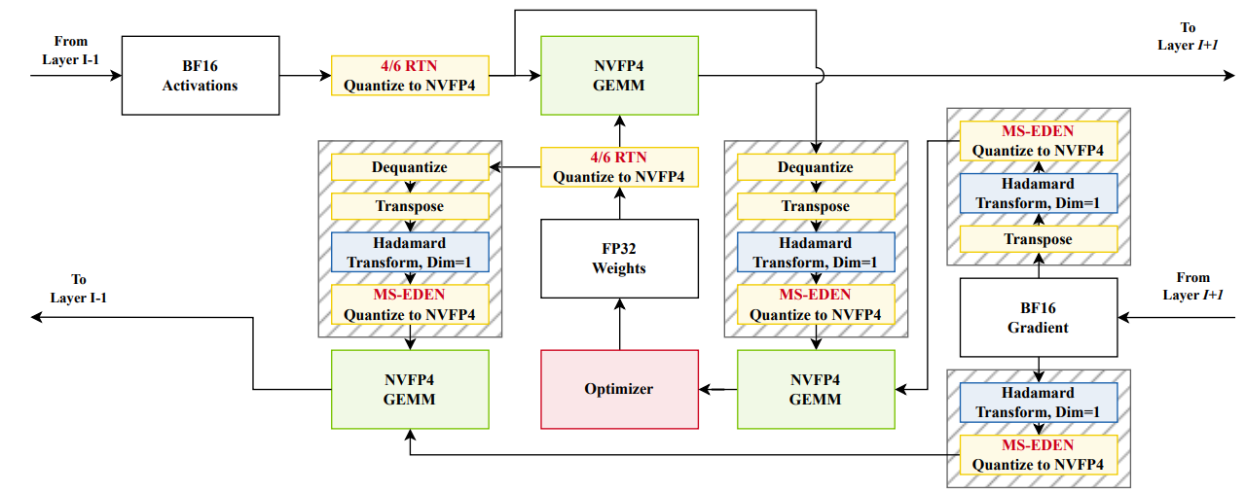
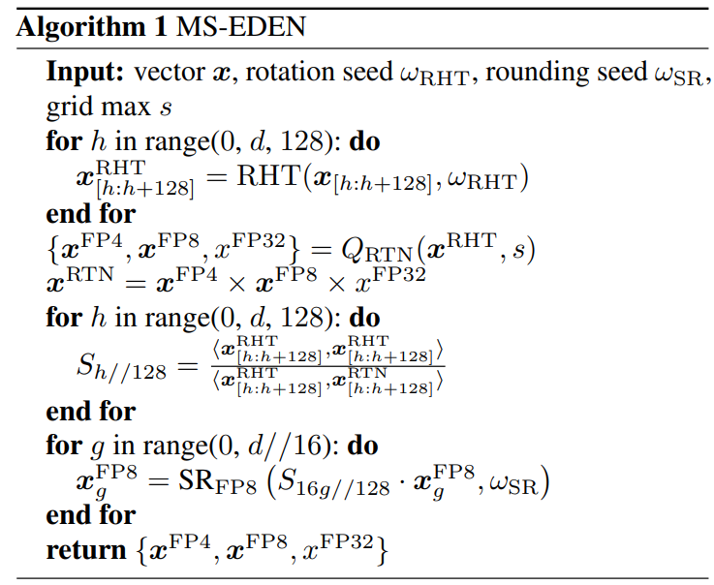
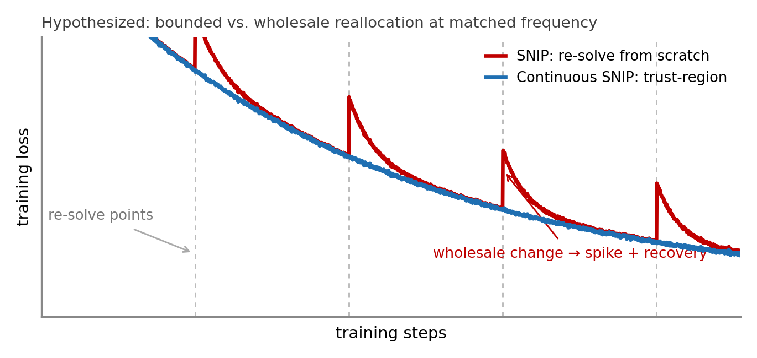
训练系统关键技术4：低精训练加速，提升HiF4在QAT的收敛速度以及预训练精度
挑战 | 低精QAT的计算开销随着模型增大逐渐增加； 在精度切换过程中会出现明显的loss跳变； | 目标 | 结合HiF4/MXFP4，探索昇腾亲和的渐进式QAT算法，结合当前DS标准的QAT流程，实现HiF4收敛速度提升10%（相比标准HiF4的QAT）；
关键技术：
① HiF4格式亲和的SR方案：探索HiF4格式中micro-scale的SR方案，支撑HiF4迭代预训练场景精度达标；
关键技术：
② 渐进式低精-QAT方案：探索昇腾硬件亲和的渐进式低精度QAT方案，提升
现有QAT流程
Group wise
2D block
BF16 weight
Fake quant
FP4 weight
quant
FP8 weight
随机舍入
渐进式QAT流程
②
通过引入渐进式QAT：
BF16->12bit->8bit->4bit
提升低精QAT收敛速度；
并设计昇腾亲和的伪量化数据格式（12bit/8bit/4bit），不引入额外计算开销
12bit weight
8bit weight
4bit weight
实际收敛曲线
收敛点
全流程FP4
①
通过在micro-scale上引入SR，在保持无偏估计的同时，降低量化误差，业界已在NVFP4格式上取得一定成果。
收敛点
FP12
FP8
FP4
Notes:
支持D2D、D2H内存语义
支持AICore直驱RDMA/SDMA/URAM/CCU
支持URMA/CCU等，抽象CCU能力
丰富通算融合案例（包括低精度融合），分布式矩阵计算

Slide 26
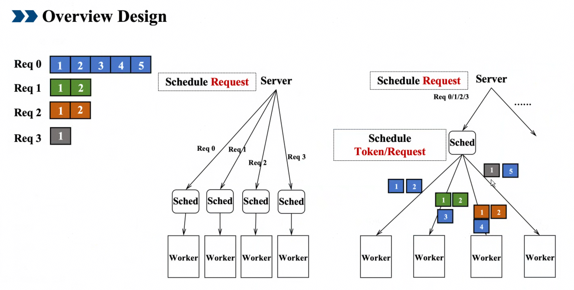
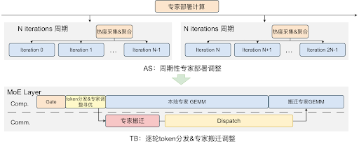
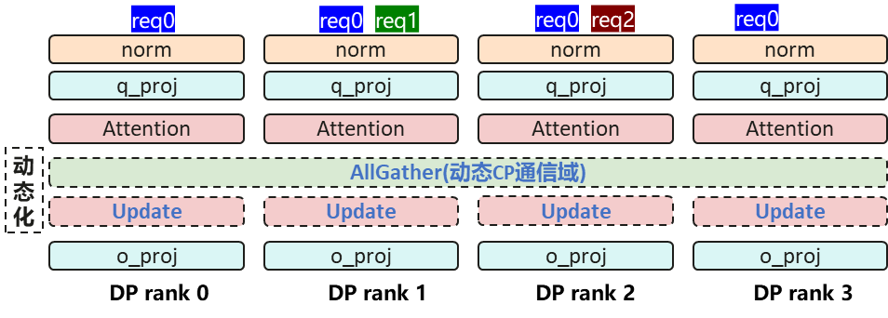
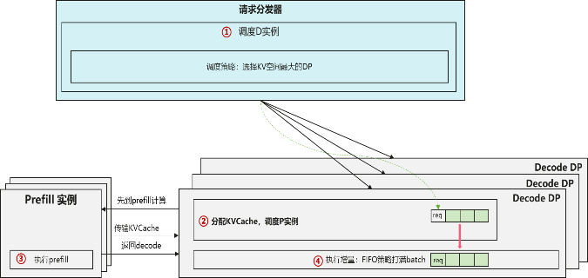
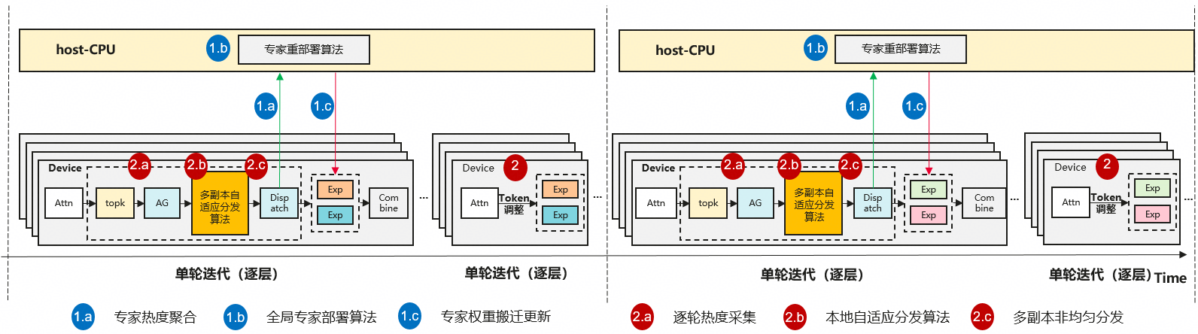
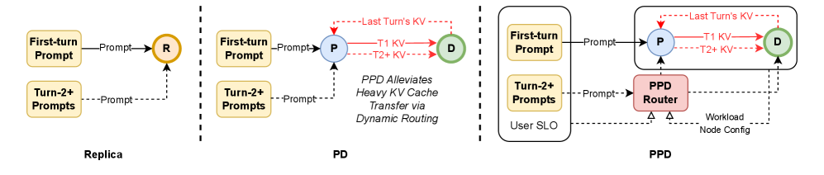
任务书
洞察分析
技术构想
执行策略
推理系统关键技术1：DPLB协同动态CP并行与以Decode为中心调度优化，面向xT级模型的P/D EP负载均衡
挑战 | 超大大EP场景下长序列结合低时延要求，传统DPLB路由方式无法满足SLO需求，KVCache分布不均以及高复用率导致传输/加载成为瓶颈点 xT级模型专家数量/EP规模显著提升，EP负载不均衡问题更突出，专家调整滞后、微观波动失配等问题放大，导致均衡效果欠佳，制约端到端性能 | 目标 | DPLB与动态CP并行协同优化，动态调整请求并行度与DP选择策略，均衡KVCache分布；调度协同优化，均衡实例间KVC加载/传输，性能提升10% 针对Prefill和Decode场景，分别实现EP负载均衡方案，降低MoE通信 & 计算拖尾时延，MoE环节性能分别提升10%和5%
DPLB与动态CP并行/混合调度协同优化
Prefill/Decode EP负载均衡
关键技术一：DPLB与动态CP并行协同优化
动态CP并行机制：针对大EP场景构建动态CP并行机制，请求粒度的动态并行度优化，基于通算融合算子构建动态组图，实现长序列请求计算与KVC分布的灵活编排
负载感知的并行度与调度决策：长序列请求切分后以更小的块粒度调度，为块选择合适的DP rank，实现块粒度的DPLB均衡，基于KVC负载、时延SLO和输出长度预估等综合决策
Prefill核心思路：逐轮/逐层实现token分发+专家部署联合实时调整，以及token+专家搬运的流水编排/调度，实现调整开销和均衡效果间的最优权衡
关键技术一：
Token分发+专家调整统一寻优：基于逐轮/逐层热度，协同寻优专家部署+token分发策略
Token+专家通信流水编排：综合权重预取/通算掩盖，实现权重搬迁/token分发/MoE计算最佳流水
算子级细粒度均衡调度：基于AICore动态控制，实现权重搬迁/token分发/GEMM算子核资源均衡分配 & 调度
关键技术二：以Decode为中心调度协同优化
D实例混合Prefill阶段调度（PPD）：支持PD分离+混合实例调度，部分短输入和高KVC复用率请求选择在D实例完成Prefill阶段推理，降低P实例的KVC加载/传输压力
KVC加载/传输压力感知的DPLB策略：感知实例的KVC加载和传输队列，综合决策请求PD分离或混部方案，配合DP负载均衡策略，实现推理与KVC加载/传输负载的均衡
Decode核心思路：通过热度特征挖掘+框架异步解耦，实现专家调整优度提升/开销下降；通过自适应多副本分发，对冲专家热度波动，避免逐轮/逐层权重搬迁过高开销
关键技术二：
海量专家部署优化：挖掘xT级模型热度分布/波动变化，优化专家部署策略，提升优度
异步解耦权重更新：专家部署调整与主推理异步解耦，通过卡间确认&卡内原子切换，实现权重无干扰更新，降低调整开销
自适应多副本分发：基于逐轮/逐层实时热度，叠加计算/访存/通信细粒度建模，实现多副本非均匀分发，对冲热度波动
Notes:
支持D2D、D2H内存语义
支持AICore直驱RDMA/SDMA/URAM/CCU
支持URMA/CCU等，抽象CCU能力
丰富通算融合案例（包括低精度融合），分布式矩阵计算

Slide 27
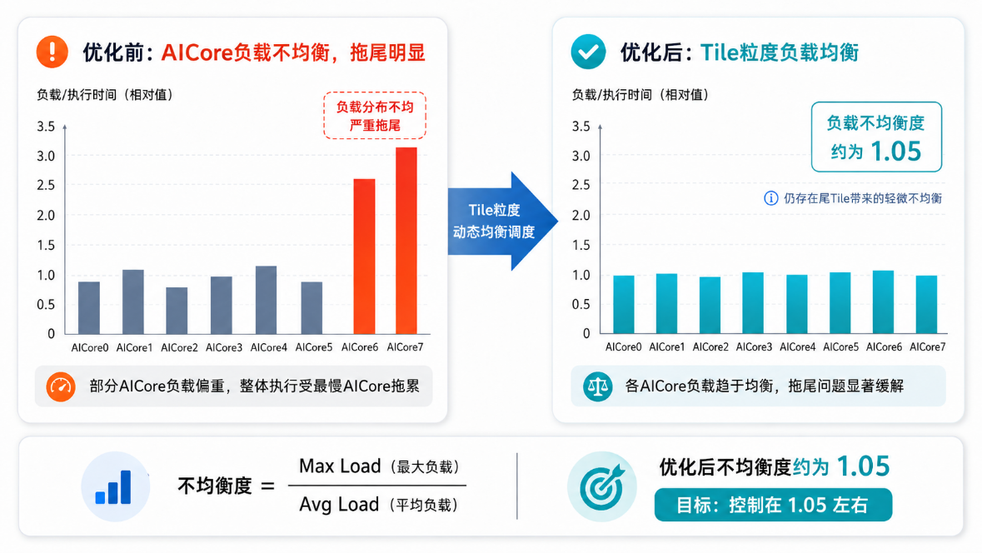
任务书
洞察分析
技术构想
执行策略
推理系统关键技术2：探索非BSP编程方式下的MegaMoE，低精度与通算融合协同，AIV直驱URMA使能，支持更大EP规模扩展
挑战 | 传统 BSP编程边会导致全局等待，负载不均导致拖尾严重。非BSP希望打破阶段间同步，通过异步、事件驱动和细粒度依赖实现动态计算通信融合。 低精度改变计算通信比例，AIV 直驱 URMA 提升通信性能，二者协同需要解决数据格式、流水粒度和动态负载下的流水排布，资源调度问题。 | 目标 | 构建Tile粒度动态调度机制，将典型场景下各核间计算负载不均衡度控制在 1.05 以内，将长尾计算时间降低 10%以上。 通过 Tile 动态调度与低精度通信协同优化，降低 Combine 通信暴露时间，提升流水并行效率。
非BSP编程方式下的MegaMoE
低精度与通算融合协同
关键技术: MegaMoE中使能SSbuf, megakernel, 日历调度等功能实现非BSP同步
①生产者-消费者驱动的非阻塞执行：Dispatch、FFN与Combine之间基于细粒度依赖关系异步推进，后续阶段按数据就绪条件触发，不阻塞前序阶段持续执行，实现非BSP流水。
② Tile级动态调度实现计算负载均衡：MegaMoe采用Tile粒度动态调度，削弱GMM1与GMM2因Tile计算量差异带来的核间耗时不均，并通过提高GMM2 Tile调度优先级，推动后续Combine更早启动, 计算通信掩盖率提升5%。
关键技术：W4A8 MegaMoE +AIV直驱URMA通信，低精度Combine
① 低精度计算通信一体化：融合量化、反量化、通信与 GMM 计算，使低比特数据在 Dispatch、FFN 和 Combine 全流水中直接传递，降低访存与通信开销。
② 多模型低精度适配与硬件使能： 支持 DeepSeek V4、Kimi K3 等主流 MoE 模型精度，解决低精度量化，流水排布及芯片硬件特性使能等问题。
模型 | 专家权重 | 激活 | 分类
DeepSeek-V4 | MXFP4/FP4 | FP8 E4M3 | W4A8
Kimi K3 | MXFP4 | MXFP8 | W4A8
超大EP下的通算融合技术探索
关键技术：
① Wave/MiniBatch粒度通算融合：将 MoE 通信与计算细化到wave粒度，扩大大 EP 场景下的重叠窗口。
② Ready-Tile 动态调度：摆脱固定专家顺序，基于 Tile 就绪状态动态分配计算资源，减少等待和核间空泡。
③ GMM2-Combine 优先流水：优先生产可回传结果，使 Combine 尽早启动并隐藏在计算中。
Notes:
支持D2D、D2H内存语义
支持AICore直驱RDMA/SDMA/URAM/CCU
支持URMA/CCU等，抽象CCU能力
丰富通算融合案例（包括低精度融合），分布式矩阵计算

Slide 28
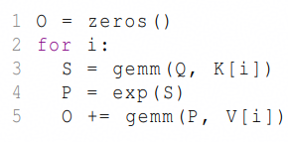
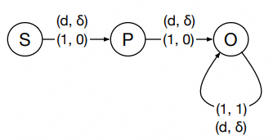
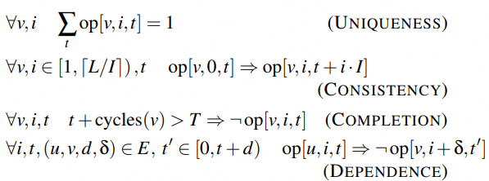
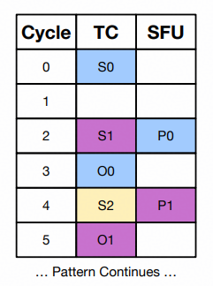
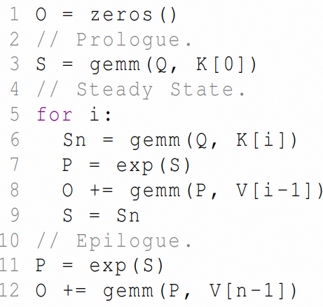
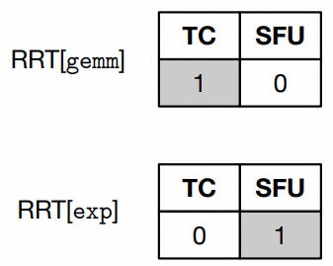
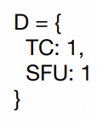


任务书
洞察分析
技术构想
执行策略
推理系统关键技术3：面向GDN、KDA等超复杂Attention变种算子的核内融合流水排布自动优化技术探索
挑战 | 为了解决大模型长序列带来的KV缓存和计算问题，业界提出了许多形态各异的复杂算法（如KDA线性Attention），并快速应用于旗舰模型中； 复杂新兴算子优化的3大挑战：（1）由大量小算子构成，造成中间结果访存/存储膨胀，导致明显的算力利用率劣化；（2）高度复杂的计算流程超出 手工流水优化的能力范围；（3）算法未收敛，变化快、种类多、差异大 | 目标 | 基于核内流水排布的自动优化，实现新兴复杂算子的高效核内大融合设计（以KDA作为优化目标）： 子任务的核内融合：中间结果核内生产核内消费，降低>50%存储/访存 自动核内流水优化：自动求解复杂融合算子的近似最优核内流水排布方案，变现核内融合的性能收益，相比优化前实现1.3×性能提升
宏观设计：核内大融合
实现路径：核内流水排布的自动优化
① 核心思路：把中间结果的生产者和消费者任务分配到相同核上，大幅消除GM容量需求和访问开销
② 实际实现中的挑战：大量子任务间的复杂依赖关系以及严格的核内存储空间限制 使 核内计算流水编排的复杂度超出了人工优化的能力范畴。
核心思路：通过数据流图自动调度优化，实现大融合算子的近似最优流水设计
① 将大融合算子流水优化问题 建模为 带计算/存储能力约束的数据流图调度问题
② 基于已有或改进的软件流水调度技术，完成数据流图调度问题的求解
③ 通过Agent（或人工）将调度方案落实为实际代码实现，完成核内融合的性能变现
小
算子
1
核1
核2
核1
核2
最优化问题约束提取
任务1
任务2
任务1
任务2
编译器/Agent/人工
计算任务的
数据流图
核内存储
基于Triton的计算任务输入
数据流图依赖的
形式化表达
G
M
中间结果1
中间结果2
中间结果1
中间结果2
实际
代码
生成
基于软件流水技术框架求解
（如Modulo Scheduling）
小
算子
2
核1
核2
任务3
任务4
任务4
任务3
编译器/
Agent/
人工
1.精确求解：ILP/SMT
2.启发式求解：
如IMS等
无核内融合
核内融合
计算操作的
资源占用
芯片核内
计算资源
计算/存储资源约束
的形式化表达
中间结果需存入GM
→ 访存/存储开销大
中间结果不走GM
→访存/存储开销降低
流水优化后的实际代码实现
流水排布
方案
Notes:
支持D2D、D2H内存语义
支持AICore直驱RDMA/SDMA/URAM/CCU
支持URMA/CCU等，抽象CCU能力
丰富通算融合案例（包括低精度融合），分布式矩阵计算

Slide 29









任务书
洞察分析
技术构想
执行策略
推理系统关键技术4 ：C4V16量化+Block稀疏联合优化，精度损失<1%，E2E推理加速3x+
挑战 | 性能与精度挑战：Rubin代际exp FP16算力2x FP32，C4V16基于vector FP16近似可有效缓解Softmax瓶颈，但面临精度损失风险 业界发展趋势：Seedance等支持原生Block-wise FA稀疏，Block-size趋势往64/32粒度；LongLive2.0等采用量化稀疏联合优化，提升E2E加速比 | 目标 | 面向DV122，针对LLM prefill&多模态生成等场景，探索量化稀疏联合优化算法，精度损失<1%，相比W8A8F8推理加速3x+: FA C4V16量化，结合低精量化、DV122特性等，Cube利用率>60% 量化稀疏联合优化，W4A4C4+FA&FFN稀疏，回退比例<10%
Cube
Vector
关键技术
⑥
反量化 & 归一化
FA C4V16量化：结合低精量化与DV122硬件特性等，Cube利用率>60%
低精度量化：
  ① C4量化：1) C4A4：针对MHA/GQA，P矩阵HiF4一阶/二阶量化，QKV HiF4三阶；2) C4A8：针对DSA/CSA，KV FP4量化，QP HiF8量化
  ② V16近似：Vector计算采用FP16/BF16近似，并探索Vector混精模式（expdiff、update等阶段混合FP16/BF16/FP32）
  ③ P矩阵行求和：等价变换为GEMMV，HiF4/HiF8求和卸载到Cube
DV122硬件特性：
  ④ 微架构增强：O矩阵乘累加卸载到L0C、Rowmax卸载、Fixpipe带宽提升等
  ⑤ HiF4量化与Top-K优化：提升HiF4三阶量化与Top-K算子性能、近似/等价TopK算法优化
量化稀疏联合优化：PTQ或QAT方式，精度损失<1%
⑥ W4A4+FFN稀疏：残差补偿、FFN Block稀疏等
⑦ FA量化+FA稀疏：旋转变换、Sink保护、FA Block稀疏等
应用场景：1）多模态生成，C4A4+FA稀疏（M级序列，FA稀疏率>99%；随机mask，block size≤64）；2）语言大模型，C4A4/C4A8+FA稀疏（SALS/DSA/CSA）；
QKV proj
(W8A8/W4A4)
FP16转换
⑤
$$S$$
④
稀疏Indexer
计算行最大值
FP16/BF16/FP32
比较最大值
Cube
①⑦
②
HiF4
减去最大值
$$S_{ij}=Q_{i}K_{j}^{T}$$
计算rescale
②
Exp计算$\tilde{P}ij$
$$P$$
低精量化
③
$\tilde{P}ij$行求和 (可卸载)
$$\tilde{P}ijVj$$
$lij$全局更新
$$O$$
④
$Oij$全局更新

Slide 30
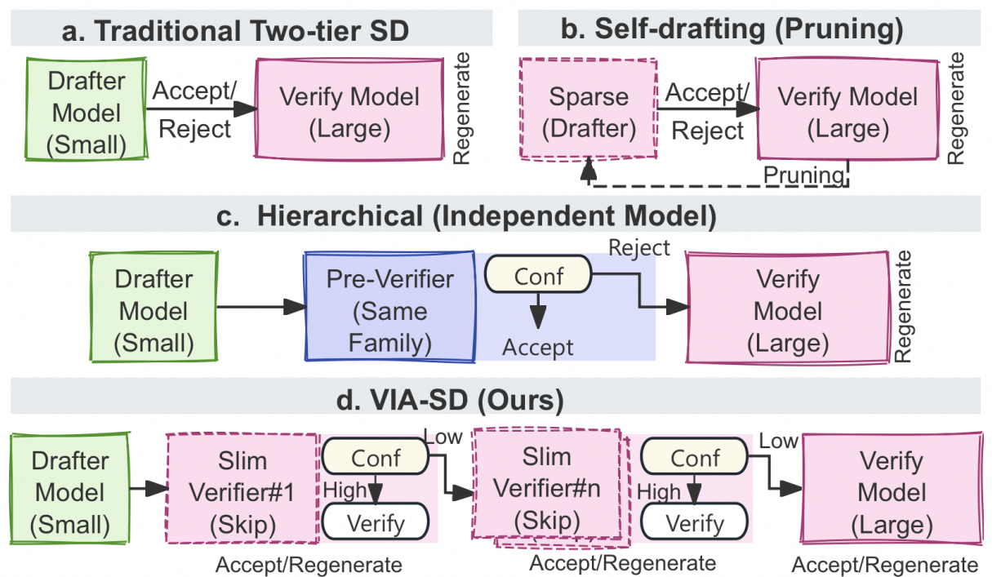
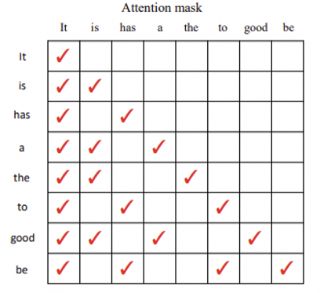


任务书
洞察分析
技术构想
执行策略
推理系统关键技术5：设计树投机与动态/层次化投机策略，低延时场景接受长度挑战>10，高吞吐性能提升10%+
挑战 | 低时延场景：投机解码现有方案多场景平均接受长度<10，提升接受长度是性能加速的关键 高吞吐场景：大BS下投机引发主模型校验算力bound瓶颈，如何缓解算力bound进一步提升吞吐是关键 | 目标 | 设计树结构的扩散并行投机算法，低时延场景下，首token采信率提升秩90%+，平均接受长度>10； 高吞吐场景下，设计基于系统负载感知的动态/层次化校验框架，支撑系统吞吐进一步提升10%以上
低时延场景优化
高吞吐场景优化
算力冗余但采信率低：低时延场景下bs数量小，芯片算力富裕，如何充分利用算力进而提升采信率和接受长度是关键
目标：设计高效树投机算法，首token采信率达成90%+，接受长度>10
校验算力bound瓶颈：高吞吐场景下bs规模大，主模型校验开销进入算力bound导致吞吐劣化，如何降低校验开销缓解算力bound是关键
目标：设计高效动态与层次化投机算法，缓解校验bound，吞吐提升10%+
t₁
t₁
链式与树投机对比：
传统链式投机，如果t2校验不通过(红)，就仅接受t1(绿)
树投机，t2校验不通过存在“候补”分支，可以提升整体采信率和接受长度(1 vs 4)
树投机增加了校验开销，可以充分利用芯片算力，进一步降低时延
传统校验策略
t₂
t₂
t₃
静态长度投机 -> 动态长度投机/校验
层次化校验：引入中间轻量化模型降低开销
t₃
t₄
t₅
动态投机策略：
在保持接受长度不变化的前提下，对比传统每bs校验的固定校验开销，动态降低计算量，缓解算力bound瓶颈
层次化校验策略：
传统校验策略每次都采用主模型，计算开销大，层次化校验设计一个轻量化中间模型，降低校验开销
t₄
t₆
t₇
投机与Infra系统深度融合
树投机对Attention算子诉求：对比传统attention算子，树投机需要优化tree-mask场景下的FA算子性能
动态投机与层次化投机对系统调度诉求：对比传统静态校验策略，动态投机与层次化校验需要Infra感知系统负载以及多模型调度
Infra预取与RL与投机算法协同加速诉求：Infra系统在KV预取和RL过程中，可叠加投机策略进一步优化系统性能
Tree-attention mask – 算子优化
全局负载/budget感知-系统调度
RL/KV预取加速-投机协同

Slide 31



任务书
洞察分析
技术构想
执行策略
推理系统关键技术6：推理加速，极低bit/Kronecker分解压缩路由专家参数容量，降低存储容量20%(相比4bit)
挑战 | 大模型巨量MoE参数对存储成本的挑战：针对未来LLM的decode场景，友商通过在tensor core中支持W3A8，实现路由专家容量降低25%(相比4bit)，以及小batch场景下的访存收益25%(相比4bit)； | 目标 | 针对DV122代际：精度持平W4A4情况下，1、探索W3A8的算子加速方案，实现路由专家容量降低20%(相比4bit)，性能持平W4A8；2、探索W2A8的算子加速方案，实现路由专家容量降低30%(相比4bit) ，性能相比W4A8提升20%；3、探索Kronecker分解加速方案，实现路由专家容量降低50%(相比4bit)，性能相比W4A8提升30%；
关键技术：
① W2A8加速：使用DV121/DV122的selv2查找表指令探索W2A8算子加速方案；
② W3A8加速：针对W3，采用W2+W1分离存储方式，使用DV100的查找表指令探索W3A8算子加速方案；
挑战1：TB级模型趋势下，专家数量逐渐增加至1K+，对内存容量提出了挑战
不同模型的参数容量（GB）
Wx伪量化推理加速流程图
 | MXFP8 | MXFP4 | W3(3.125bit)
DeepSeek V4 Flash | 304 | 167 | 123
DeepSeek Pro | 1712 | 944 | 694
GLM5.1 | 796 | 439 | 323
minimax2.7 | 246 | 135 | 99
activation(FP8)
HBM
Weight(3bit)
Tensor core
Lookup table
VEC
FP8
W2A8反量化方案
W3A8反量化方案
W2
DQ
W8
W2
DQ
W8
DQ
W8
concat
②
稀疏残差
①
W1
挑战2：HBM内存高成本趋势下，逐渐使用BL等低成本介质，对带宽提出了挑战
A8
A8
挑战3： HBM带宽和VEC算力的不匹配
关键技术(以色列团队)：
③Kronecker分解：针对DV122高算存比，设计昇腾亲和的Kronecker分解压缩方案，拆分成128*128粒度的小矩阵，再进一步结合低精算力(HiF4)，实现容量&性能的大幅优化；
不同代际芯片容量/访存/算力配比
访存bound的GEMV
（大矩阵*向量）
 | DV100 | DV121 | DV122
HBM容量(GB) | 128 | 192 | xx
HBM(TB/s) | 1.6 | 8 | 2.4
VEC16(Pflops) | 0.06(C:V=8:1) | 0.06(C:V=16:1) | 0.07(C:V=16:1)
CUBE8(Pflops) | 1 | 2 | 2
离线分解路由专家为多个小矩阵的Kronecker积
③
计算bound的GEMM
（小矩阵*小矩阵）

Slide 32


推理系统关键技术7：通过稀疏残差补偿提升极低bit/Kronecker分解加速方案的精度，并加速残差计算
挑战 | 低bit/极低bit推理面临较大的精度挑战，需要探索高效的补偿手段； Acsend芯片不支持4:2稀疏的cube计算，无法支持LLM中稀疏特性的加速； | 目标 | 通过残差补偿提升W2A8/W3A8/Kronecker分解等方案精度持平W4A4； 使用线性变换把元素级4:2稀疏矩阵变换成规则的tile粒度的稀疏矩阵，通过算子级优化，使用cube的稠密算力实现近似4:2稀疏的加速（70%的标准4:2稀疏加速收益），线性变换需要吸收到前后算子中，避免引入额外开销；
稀疏残差补偿
稀疏残差加速
关键技术：
①探索针对W4A4/W2A8/W3A8/Kronecker分解等低精/压缩加速方案的精度补偿手段，包括残差补偿；
关键技术：
②探索针对稀疏矩阵的线性转换，实现elementwise稀疏到tilewise稀疏的映射，实现在无cube稀疏硬件的昇腾芯片上使能稀疏矩阵乘加速，通过前后算子来吸收该线性转换；
②
针对weight的残差离线搜索线性变换P1和P2
weight的残差
离线对weight进行P1和P2变换，得到规则残差
在线吸收
P1⁻¹
P1
P2
①
残差
稀疏化
*W*
P2⁻¹
RMS/RHT
QUANT
MM
在线吸收
针对低精量化权重计算残差，并对残差进行稀疏化来降低补偿操作的计算开销
P1
*残差*
P2
GLUE
挑战1：硬件无稀疏加速特性，无法降低残差补偿的计算量
MM

Slide 33
任务书
洞察分析
技术构想
执行策略
多模态生成系统关键技术1：多模态生成模型64卡内混合并行/稀疏均衡优化，构建高性能、可动态编排的多阶段生成系统
挑战 | 多模态生成场景DiT-MoE模型结构下，稀疏Attention和多流架构成为关键，需基于EP/CP/SP等并行方式探索构建最佳分布式并行/稀疏策略 复杂多模态生成模型（例如MiniMax H3、MAGI-2等），包含多个基础阶段和可选择阶段，这些额外的扩展阶段对生成系统的适配兼容提出挑战 | 目标 | 32~64卡EP/CP/SP/TP/PP混合并行探索，适配多流/Token头切分路由等架构；动态序列长度切分实现多卡FA稀疏均衡，时延降低10% 构建高性能和可扩展的生成系统，分钟级支持多样生成流程编排，高效调度和异步掩盖，提升端到端吞吐性能5%
多模态生成系统分布式并行与稀疏优化
多流架构的分布式并行/稀疏优化
关键技术一：DiT-MoE分 64卡内混合并行/稀疏均衡优化
32~64卡EP混合并行支持超大专家数： TP/EP/CP/SP/PP 混合并行支持token多头切分+独立路由的新moe架构，通过混合并行策略组合，实现32~64卡间负载均衡
32~64卡混合并行寻优：多模态多任务场景下并行32~64卡TP/EP/CP/SP/PP并行寻优建模，实现各模态混合任务场景下的吞吐最大化
序列维度动态切分稀疏优化：基于Step间的FA稀疏度相似性，动态调整后续Step间的序列切分，均衡多卡之间计算负载，时延降低10%
关键技术二：高性能、可动态编排多阶段生成系统
自定义/模块化阶段扩展：面向多模态生成流程的多样性，构建可自定义扩展的推理系统；支持模块化组合，分钟级支持不同的生成流程编排
阶段协同的调度优化：阶段内高效调度，阶段间协同流程掩盖，适配分布式并行/稀疏优化，在多种工作流混合场景下提高资源利用率，端到端吞吐提升5%+
SP/TP并行
CP并行
EP/TP并行
DiT-MoE模型Diffusion
文本Encoder
Norm
MoE
Sparse
Attn
VAE
Decoder
视觉
Encoder
Norm
MoE
Self-Attention
Multi-Head
切分策略优化
切分策略优化
单算子&整网建模
并行业务场景
Step 0
Step 1
Step 2
Step 3
默认切分策略
稀疏均衡切分1
稀疏均衡切分2
多任务并行
系统建模
多阶段生成系统扩展
Base
H3-Context-IR
文本Encoder
H3-Regenerate-2K
视觉Encoder
DiT-MoE
视觉 Decoder
自定义扩展阶段1
DiT-Dense
音频 Decoder
自定义扩展阶段2
音频Encoder

Slide 34





任务书
洞察分析
技术构想
执行策略
多模态生成系统关键技术2：Chunk-wise构筑长时视频生成一致性关键竞争力，内存需求减少60%+，性能提升30%+
挑战 | 长时视频生成一致性问题成为核心竞争力：如何构建基于昇腾的AI infra成为未来多模态长时视频生成的关键，包括记忆基础设施、状态管理、一致性感知生成能力构建，以及相应的的计算和存储优化 记忆系统构建存在以下挑战：1）目前的基于RAG的记忆系统存储需求较大（1G/s）2）长时视频加入记忆系统后推理时间增加，需结合考虑chunk复杂度和chunk内的稀疏度等多种方法进行针对性优化 | 目标 | 构建基于昇腾的多模态记忆系统，包括记忆基础设施和状态管理以及一致性系统，相比SoTA方案长时视频一致性提升1%以上，内存需求减少60%以上，推理时间性能提速30%+。
Chunk-wise长时视频推理架构
关键技术
①内存bank系统构建
多级内存bank：通过表征编码、拓扑检索、显性捕获等步骤，实现首帧+查询帧块结+近期帧块结合推理当前帧块的chunk-wise架构，实现长时视频(分钟级)的一致性能力提升1%以上
②记忆系统性能优化
Chunk内表征压缩：时空聚类与特征归并，降低HBM显存开销20%。
混精上下文管理：根据重要程度使用不同精度保存历史记忆，减少内存需求10%，提升推理性能10%，精度损失<1%
Chunk内推测预取：解耦时域依赖，轻量预测器提前构建与传输chunk信息，提升计算速率10%+
③Chunk采样加速
动态采样步数：根据离线参数校准，推理时动态调整时间步数，在Cache预测表现稳定时, 提前停止或跳过冗余采样，扩散生成减少30%计算量
Cache预测加速：利用泰勒级数展开等Cache预测算法, 通过高阶导数来近似不同时间步长的特征轨迹，实现采样加速后视频Vbench精度损失<1% ，肉眼无损
④稀疏回归加速
高效稀疏Indexer设计：兼顾高价值和高动态区域，避免稀疏带来的视频动态性下降，稀疏度达到80%。
KV Cache压缩：通过Indexer和记忆模块的联合设计，进一步压缩滑窗的大小，降低HBM容量50%。
②
Chunk i
ctx
Chunk i+1
预取
Membank
提示词
自回归视频扩散模型
生成帧块
首帧块
查询帧块
近期帧块
②
Chunk帧内压缩
②
混精上下文
③
Context
低精
Local
高精
Chunk采样加速
HBM: 稠密
DRAM: 稀疏化，压缩
①
多级内存bank
④
稀疏回归加速
瑞士团队
计算技术开发部β lab
俄研团队

Slide 35




任务书
洞察分析
技术构想
执行策略
多模态生成系统关键技术3：优化DiT架构下MoE激活token数量不均问题，提升端到端10%+性能
挑战 | FA高度稀疏化后，MoE成为主要性能瓶颈；专家激活负载不均导致大量小矩阵计算和访存开销，系统效率持续下降。 ZJ客户实际部署场景为EP+PP，DV122联算比小，EP规模上不去，导致M大小受限，导致memory bound | 目标 | 通过专家聚合与专家池裁减两项关键技术，降低专家计算规模、提升矩阵计算粒度，实现MoE计算效率提升30%+，支撑下一代高稀疏、多专家、多模态生成模型高效推理
问题导入
关键技术
多模态生成场景MoE耗时增加：多模态生成模型FA高度稀疏化至90%+，MoE计算耗时占比逐渐增加到50%+
专家负载不均：扩散过程激活专家数量多，但专家间激活的token数量负载不均衡；闭源模型MoE趋势为高度稀疏化，且序列长度更长，会不均衡程度会加剧
DV122搬运bound：负载不均衡会导致GMM中尾块增加，在DV122上存在部分memory bound现象（M<100）
① 专家聚合：基于专家激活相似性和负载特征，对低负载专家进行动态聚合，提高GEMM计算粒度，降低尾块和访存开销
② 专家池裁减：结合扩散阶段专家活跃度统计与专家重要性分析，动态裁减低收益专家池，在保持生成质量的前提下降低MoE计算与访存规模
基于Wan2.2，DV122配置，W8A8F8，1080p
生成时长/s | FA稀疏率 | Matmul 占比 | FA 占比
5 | 90% | 64.3% | 35.7%
15 | 90% | 38.3% | 61.7%
45 | 98% | 51.1% | 48.9%
60 | 99% | 61.1% | 38.9%
基于lingbotvideo moe，DV122配置，W8A8F8，720p
生成时长/s | FA稀疏度 | Matmal占比 | FA占比
5 | 90% | 38.8% | 61.2%
 | 99% | 86.4% | 13.6%
15 | 99% | 68.0% | 32.0%
45 | 99.5% | 58.7% | 41.3%
60 | 99.5% | 51.6% | 48.4%
新研技术：d-MoE，在dllm上实现专家聚合，减少60%+激活专家数量，在H100上实现1.36x~2.04x性能提升
FA稀疏率增加，MoE MatMul占比逐渐增加
穿刺实验：在H20上裁减HY-Image 30%的专家池，减少30%的专家搬运和计算，端到端性能提升1.27x
 | HY-Image | ZJ图片生成 | ZJ视频生成
专家 | 64选8 | 384选8 | 800选25
序列长度 | 4k | 4k | 200k~1M
基于HY-Image穿刺，扩散后期存在显著专家激活token数不均衡现象：单层激活100%专家，约30%专家激活token数量小于100，30%专家激活token数大于1000
多模态MoE结构呈现高度稀疏趋势
Notes:
支持D2D、D2H内存语义
支持AICore直驱RDMA/SDMA/URAM/CCU
支持URMA/CCU等，抽象CCU能力
丰富通算融合案例（包括低精度融合），分布式矩阵计算

Slide 36
任务书
洞察分析
技术构想
执行策略
极低时延系统技术点1：非BSP编程模型，构筑昇腾的Tile级异步执行能力
挑战 | 随着vLLM生态引入TileRT等非BSP执行模型，面向Latency-critical Decode实现Tile级动态调度，获得显著性能提升，昇腾需构建相应能力应对。 非BSP统一模型存在两个挑战：1）AIC/AIV异构执行缺少统一异步机制，需要基于SSBuf等能力实现片内/片间异步协同；2）非BSP模型缺少编译器支持，需要实现任务依赖表达、调度生成和Runtime协同执行。 | 目标 | 基于昇腾芯片微架构能力，构建非BSP统一编程模型能力，包括异步执行机制与编译器支持 异步执行：支持AIC/AIV异步协同及片间异步执行，实现计算任务动态重叠； 编译器支持：支持非BSP任务依赖表达与调度生成，实现编译器与Runtime协同执行
异步执行机制
编译器支持
关键技术：支持AIC/AIV异步协同及片间异步执行，实现计算任务动态重叠
① 片内异步：基于SSBuf实现AIC/AIV任务依赖管理与异步协同，减少同步开销；
② 片间异步：构建跨AICore任务协同机制，实现计算/通信任务动态调度与执行。
关键技术：非BSP编译器支持，实现异步任务编排与Runtime协同
① 语言层拓展：拓展Tile级任务域和依赖声明接口，支持Tile/Subgrid级生产者-消费者关系。
② 编译器关键技术：自动处理依赖，构建DependencyMap；生成动态调度模板，联合完成同步策略、资源规划与非BSP Kernel生成。
AIV
ssbuf
AIC
片内异步
语言层
Tile/Subgrid级依赖声明
TaskGrid 任务域
[m,n]=taskCoord<2>();
A_tile(m,n);
notify<A2B>(m,n);
…
Wait<A2B>(m,n);
B_tile(m,n);
AIC
Op0-AIC
Op0-AIC
Op2
基于ssbuf实现细粒度同步，减少barrier；
非BSP调度下减少Bubble；
notify<Tag>(m,n)
运行时决定维度
dim0: batch
dim1: ceil(M/BM)
dim2: ceil(N/BN)
AIV
Op1
Op0-AIV
Op0-AIV
生产者
消费者
wait<Tag>(m,n)
atomic
基于原子操作的动态任务下发或状态更新
编译层
片间异步
依赖提取
构建参数化依赖模板
执行模板
AICPU
TileA
(生产者)
TileB
(消费者)
Dependency Map
参数化表达
不展开Tile Count
Task Grid 模板
Dependency Map
调度与执行模板
Kernel二进制
基于AICPU的中心化调度
Notify/wait依赖关系
依赖存在
无依赖
Non-BSP Compiler/Runtime
运行时
A6日历调度：管理Subgrid级任务就绪
STARS
任务实例化
Cnt0
Cnt1
Cnt2
…
Shape绑定
实例化Tile数量和依赖状态
AICore
AICore
AICore
AICPU和AICore异构：依赖关系和高吞吐计算解耦
算子开发者
模型用户
准备
Block-level
AIC Task
Block-level
AIV Task
Op-level
Desc.
Op-level
Dependency
就绪
AICPU
AICPU
Notes:
支持D2D、D2H内存语义
支持AICore直驱RDMA/SDMA/URAM/CCU
支持URMA/CCU等，抽象CCU能力
丰富通算融合案例（包括低精度融合），分布式矩阵计算

Slide 37






任务书
洞察分析
技术构想
执行策略
极低时延系统技术点2：基于DV121特性增强特性，提升Megakernel运行时调度性能
挑战 | Megakernel Block调度时延对端到端影响较大，如何基于A6芯片上HSCB总线/日历调度/EarlyStart等新硬件特性，进一步压缩细粒度Block调度时延成为低时延关键。
目标 | 细粒度Block调度开销<100ns，粗粒度Block调度开销<300ns AICPU整体调度时延降低50%，整网时延降低10%~15%
关键技术
“细粒度” Tile级任务调度
“细粒度” Tile级任务调度
① 低时延负载均衡：基于AICPU GQM指令/硬件Ring实现任务调度器快速负载均衡，提升细粒度block调度性能。
② 低时延任务下发：基于低时延HSCB构建MSGQ实现30纳秒级任务通知，并通过专用SPR传递任务数据，降低总体端到端任务下发时延。
DAG任务调度
① DV121通过STARS提供的日历调度机制为算子提供有限数量的硬件event，基于此，识别基于简单DAG图细粒度调度任务，卸载到STARS event事件上，实现bypass AICPU的快速调度。提升细粒度任务执行效率。
“粗粒度”kernel级别任务调度
① 硬件算子EarlyStart：算子内的调度机制难以实现前后任务交叠。对于粗粒度任务调度，采用原生kernel下发机制，结合硬件early start特性，实现前后SU头开销掩盖。
DAG任务调度
early start
“粗粒度”kernel级别任务调度
Notes:
支持D2D、D2H内存语义
支持AICore直驱RDMA/SDMA/URAM/CCU
支持URMA/CCU等，抽象CCU能力
丰富通算融合案例（包括低精度融合），分布式矩阵计算

Slide 38
极低时延系统技术点3：超低时延下的CPU异步请求调度优化，支撑推理TPOT<1ms
挑战 | 超低时延要求下，CPU侧的调度、算子下发、KVC空间分配和Tokenizer等管理操作都会直接影响到端到端时延表现 推理引擎现有的异步调度策略，虽然能够掩盖调度开销，但每轮Decode迭代都仍然需要调度Batch和KVC空间，部分固定开销难以避免 | 目标 | 消减CPU侧的影响，包括CPU侧的Btach粒度调度、异步调度、整图下发等，平均CPU额外开销降低到<1% 迭代间CPU处理流程下沉，KVC空间分配、sampling采样、投机推理等相关流程全部下沉到NPU，NPU侧单轮推理TPOT<1ms
Prepare Inputs
Set Forward Context
Model Forward
Compute
logits
Reject Sampling
propose
关键技术
CPU
Batch粒度调度优化：
针对单batch场景，取消Decode阶段频繁的请求调度，Batch调度后一直循环迭代直到EoS再返回重新调度
Batch粒度调度叠加异步调度，为队列中的候选请求提前规划Batch，上一个Batch返回后无缝衔接下发
迭代间处理流程的NPU下沉：
整图下发执行，减少算子下发的额外开销
KVCache空间分配下沉，调度侧提前分配好Decode阶段所需的Block，而slot的分配完全下沉到NPU侧完成
Sampling采样/投机推理等流程下沉，避免迭代过程中Host与Device的额外交互，实现NPU侧的多步Decode推理
Tokenizer耗时优化：
单请求的tokenizer处理目前普遍为串行方式，针对超低时延场景，优化单请求的tokenizer处理方式，实现并行化
NPU
Model Execute
Draft Exe
CPU
Prepare Inputs
Model Forward
Prepare Inputs
Model Forward
N步推理结束后再返回
NPU
Model Execute
Rej
EoS
判断
Draft
exe
Model Execute
Rej
EoS
判断
Draft
exe
Model Execute
Rej
EoS
判断

Slide 39
任务书
洞察分析
技术构想
执行策略
极低时延系统技术点4：简化基于Megakernel高性能融合算子开发、增强Callback调优与L2编译优化能力
挑战 | 随着Megakernel从定制化开发走向规模化应用，需要降低模型接入和性能调优门槛，构建面向普通开发者的易用能力。 易用性存在两个挑战：1）高性能融合算子开发难度大；2）L2层级的Fusion主要依赖手工优化，缺少编译器自动分析与优化能力。 | 目标 | 构建Megakernel端到端易用性能力，包括手写算子开发与自动优化： 高性能MK Tile开发：基于Tile原语与Producer-Consumer流水模板简化高性能MK Tile开发； Callback与编译优化：支持基于Runtime信息的Callback策略优化，以及编译期的L2数据复用。
融合算子开发
Callback与编译优化
关键技术：
① Tile原语与融合模板：抽象Tile Type、数据搬运、Vector/Cube及同步等基础原语，提供Vector/Cube/Mix融合模板，支持开发者灵活组合片上算子；
② 流水同步：统一Producer–Consumer同步模型，适配Flag、SSBuf等底层机制，实现多级流水与计算搬运重叠。
关键技术：Callback与编译优化，实现运行时调度优化与L2层级融合
① Callback开放与调优：持续开放Callback接口，支持获取负载、资源及执行状态等Runtime信息，实现调度策略灵活扩展与优化；
② L2层级编译融合：基于数据依赖与访存特征分析，自动识别L2层次融合机会，实现L2数据复用
基础Tile编程抽象
算子开发
模型开发
调度策略拓展
动态参数调优
自适应优化
片上Tile类型
UB/L1/L0
Shape·Layout·DType
Tile计算原语
Load · Cube · Vector · Store
同步原语
SetFlag / WaitFlag
SSBuf Sync
Callback运行时调度接口
标准MK Tile执行模板(用户填写阶段算法)
负载信息
资源状态
执行状态
Vector MKTile
Load -> Vector -> Store
Cube MKTile
Catlass Mainloop -> Eplilogue
MIX MKTile
Callback调度开发
Tile 生命周期与流水线机制
依赖分析
L2数据复用
静态融合Kernel
CMO优化计算图
Stage Ring
Producer-
Consumer 模型
流水控制
资源与事件管理
Buffer、Flag分配
访存特征分析
CMO注入
MK编译优化
MK Tile内模板编程层
AICPU
AICPU
AICore
AICore
AICore
Megakernel-MK Tile调度层
MK Runtime
Notes:
支持D2D、D2H内存语义
支持AICore直驱RDMA/SDMA/URAM/CCU
支持URMA/CCU等，抽象CCU能力
丰富通算融合案例（包括低精度融合），分布式矩阵计算

Slide 40

任务书
洞察分析
技术构想
执行策略
分布式Mega Kernel设计空间探索：拓扑感知的算子分解、调度及执行
挑战 | 拓扑感知的通信计算联合优化： 分布式执行引入集合通信，其性能受网络拓扑与链路带宽约束。需要协同优化集合通信策略、算子分解方式及多个算子间tile任务调度顺序，组合搜索空间显著扩大。 MoE动态路由：Token-to-Expert 映射随输入动态变化，导致 AlltoAllv 的通信量与流量分布在运行时变化，静态分解与调度策略难以持续适配 | 目标 | 针对full-mesh和Clos-style systems构建分布式 Mega Kernel： 解耦离线建模搜索与runtime优化 低时延TP场景: 端到端时延降低10% 高吞吐EP场景: MoE场景吞吐提升10%
Hierarchical Task-Graph Lowering and Execution
设计空间探索框架
算子分解与调度的搜索空间大，不同场景挑战不同：
① TP场景：算子分解更复杂，AR可分解为AG及RS进行细化调度；集合通信需处理reduction与multicast
② EP场景：需解耦离线搜索编译(算子分解及调度)与runtime运行（动态路由）
关键技术：构建从统一建模、自动搜索到 Kernel 生成与执行的一体化调度框架
① 数学抽象：统一表示网络拓扑、集合通信需求与计算依赖作为输入，并刻画数据传输路径、Tile 设备映射及其执行时序作为优化变量。
② 联合优化：协同搜索算子分解、集合通信策略与跨算子执行顺序，生成调度策略
③ 运行时协同：运行时处理moe路由等动态信息，实现编译与Runtime协同执行
计算图
Op 0
集合通信：
AR/AG/RS/A2A
Op 2
D
通信需求矩阵
C
拓扑容量矩阵
G
计算依赖图
算子分解
AG / RS / A2A
链路 / 带宽等
Mega-Kernel DAG
Tile 图
T0
T1
…
comm0
comm1
…
TN
TN+1
自动调度
数学模型 / 自动搜索
NPU 0
comm
comm
联合优化算子分解、通信路径、跨算子执行顺序
调度方案
NPU 1
comm
comm
NPU 2
comm
comm
运行时优化
调度策略 { JSON }
静态搜索结果
执行
Distributed Mega Kernel
运行时方案
LLM Agent
Kernel
搜索空间：Tile 划分 × 集合通信 × 跨算子调度顺序
读取：调度JSON + 运行时优化策略
迭代生成高性能kernel
MoE 动态路由会改变Tile和通信需求
Notes:
支持D2D、D2H内存语义
支持AICore直驱RDMA/SDMA/URAM/CCU
支持URMA/CCU等，抽象CCU能力
丰富通算融合案例（包括低精度融合），分布式矩阵计算

Slide 41
AICore为中心的通信架构：高级语义和直驱Storage使能，支持MoE通信/推荐/稀疏Attention等场景性能提升5-10%
挑战 | A5 PoD MEM/URMA语义在芯片设计、传输语义等方面存在问题，通信/融合算子实际可达带宽与理论上限存在较大GAP 多模态、Agent等应用场景对AIV直驱提出更普遍且灵活的诉求 | 目标 | 使能URMA传输高级语义，提升大EP/推荐等场景的通信性能5%+ 基于ScaleUp网络，打通AIV直驱SU存储，提升Sparse Attention性能10%+
AIV直驱技术栈规划
关键技术和应用场景
Dispatch
Combine
Sparse Attention
Recommendation System
Collective
Fusion
Trainning
…
① 高级语义扩展：使能LL512、Write With AtomicStore、SGE等高级语义，大EP并行/推荐All2All性能提升5%+；
② AIV直驱SU存储（KVU）：AIV直接计算并发起小数据(4~64K）、随机块设备访问，消除代理时延和多轮拷贝，Sparse Attention算子性能提升10%+；
③ Native SIMT直驱：SIMT直接敲DB（DV120/121规避，DV200原生），统一计算通信编程范式，提高SHMEM编程易用性；
④ AICPU建链：SHMEM基于AICPU算子和VERBS原语建链，消除HCOMM依赖，解决SHMEM和HCCL兼容问题；
⑤ eGin-X框架（可选）：提供Tensor抽象和MEM/Storage多层级的高级通信原语，提升算子/应用开发易用性。
⑤
eGin-X
Benchmark
Micro-Architecture
Model
Tensor
Communication
Transport
SHMEM
②
③
AIV-Direct Storage
④
AICPU Setup
Native SIMT
P2P
IO uring
KV
①
LL512
Write with AStore
SGE Reverse
Tail Order
WQE Temlate
UB
RDMA
PCIe

Slide 42
NPU直通存储: DPU卸载KV管理，时延降低3.8x, 带宽提升3x, CPU利用率降低75%，为下一代DPU设计提供负载输入
挑战 | 基于CPU中转的存储路径限制了LLM推理性能，且消耗CPU资源。 以LLM推理为中心、基于CPU的KV索引无法扩展到智能体工作负载，也无法适应其动态生命周期。 目前尚无参考的无CPU DPU KV堆栈，也缺乏关于Agent负载KV生命周期/访问局部性的实证数据，无法为下一代硬件的规模设计提供依据。 | 目标 | 推理引擎集成NDS，支持多进程共享HBM缓冲区、零拷贝注册以及本地NVMe/远端挂载。 构建无CPU的DPU KV路径探索：低延迟命令通道、片上索引以及文件/KV存储评估。 识别智能体负载特征，定义统一的KV管理平台，明确下一代DPU软硬件诉求。
NDS技术栈规划
关键技术和应用场景
LLM Inference
Multi-Agent Inference
DPU Reference Design
KVConnector
Agentic KV Platform
Profiling
① 片上KV索引：基于多进程共享Buffer、低时延HOST-DPU通道和DPU任务调度，实现的高带宽（3x）、低时延（3.8x）的KV索引服务，降低主机CPU利用率75%，提升推理端到端性能。
② KV策略/后端性能评估：比较推理负载下，不同策略（软/硬加速、键类、驱逐、索引布局等）、语义（FS/KV）和后端（DAOS/NVMe/SSU）的性能、扩展性、资源消耗及硬化需求。
③ 智能体框架与基准测试：识别Agent负载下请求、KV生命周期、索引操作、数据亲和特征，制定软硬件设计路线图。
③
Buffer Pooling
Lifecycle & Locality
Policy & Scheduling
Workload Harness
②
DPU
UDAA
①
CMD channel
Orchestrator
KV Index Service
Zero Copy
NPU
Storage
HBM
Block
FS
KV

Slide 43
任务书
洞察分析
技术构想
执行策略
决策申请

Slide 44
任务书
洞察分析
技术构想
执行策略
信息安全保护策略
本项目信息安全级别：（保密 / 非保密）：保密项目为包含下一代芯片的重点架构技术项目或芯片验证/导入项目或具有重大战略意义的项目。
保密项目设置原则：
  （1）对我司战略发展有重大意义，其信息泄露后对公司的市场、技术领先地位、业务连续性产生重大影响的项目。
  （2）面向新的机会点、新的商业模式，提前公开会对我司占领先机造成重大影响的创新孵化项目。
如下内容保密项目必选
本产品保密内容：
  主要包括芯片名称、芯片关键规格参数、芯片实物；首代产品外观、关键规格参数；项目竞争力目标、实现方案等。
  保密项目需要在后续的XDCP点进行回顾，制定具体的信息安全保护措施。
不涉及
保密内容 | 保密策略 | 管控措施 | 重点涉及领域
产品/芯片名称、 芯片关键规格参数、芯片实物； 首代产品关键规格参数 | 1、确定对内口径，确保研发文档、内部软件包、工具接口、内部交流等按对内口径呈现：例如： 芯片名称：XX芯片在内部以代号或项目名呈现 规格参数：XX规格不呈现，其他规格据实呈现 2、DCP材料、系统架构设计、功能设计方案、竞争力目标等关健信息及资产进行隔离管控 3、方案评审、项目例会等会议进行分层管控；项目类信息发送及对外周边交流进行相关控制； | 信息管理: 1、确定对内口径，确保研发文档、内部软件包、工具接口、内部交流等按对内口径呈现 2、项目立项时明确项目参与人员清单，原则上外包、顾问、租赁人员不能参与保密项目； 3、作业系统（LIBING平台、DBOX和代码库等）须严格管控权限； 4、方案评审、项目例会等会议需要严控会议参加成员；项目类信息发送及对外周边交流进行相关控制； 人员管理： 分层分级管理，入项签署保密协议 实物管理： 1、保密物料在封闭物理环境或保密柜管理，定期盘点保密物料，报废保密物料独立销毁 2、保密物料如果出公司（如到伙伴场地、认证测试场地），需采取管控措施 | 项目经理、SE、开发、制造代表
首代产品外观 | 首代产品外观是否需要保密，外观保护策略 | 信息管理：1、首代产品外观相关图档加密，控制访问人员范围。 人员管理：接触首代产品外观相关图档的人员入项签署保密协议。 实物管理：1、存放首代产品的物理场地（包括实验室、生产场地等）需对产品外观采取保护措施，如不允许携带手机进入、禁止拍照等。2、首代产品在未发布前出公司，需采取外观保护措施。 | 项目经理、SE、制造代表

Slide 45
任务书
洞察分析
技术构想
执行策略
技术可获得性分析
针对前述标识为“对外合作”和“投资收购”的计划突破的关键技术，展开技术环境洞察，给出资源全景图和资源情况总结，对意向合作方/投资收购方特别介绍.
University | Lab | Professors
University of Toronto | UTTRI | Baher Abdulhai
University | Lab | Professors
代尔夫特理工大学（荷兰） | DiTTlab（综合交通实验室） | Simeon Calvert
瑞士联邦理工（瑞士） | LUTS（城市交通系统实验室） | Nikolas Geroliminis
苏黎世理工（瑞士） | IVT – 交通规划与系统研究所 | Kay Axhausen
伦敦帝国学院（英国） | CTS（交通研究中心） | JOHN POLAK
慕尼黑理工（德国） | 交通工程与控制系 | Dr.-Ing. Fritz Busch
KIT-卡尔斯鲁厄理工（德国） | MRT（测量与控制研究所） | Stiller Christoph
University | Lab | Professors
吉林大学 | 吉林大学智能运输系统研究与开发中心 | 杨兆升
浙江大学 | 智能交通研究所 | 王殿海
同济大学 | 智慧出行联合实验室（与滴滴出行共建） | 陆键
不涉及
Canada
University | Lab | Professors
Massachusetts Institute of Technology | ITS LAB | Moshe E. Ben-Akiva
Northwestern University Transportation Center | Northwestern University Transportation Center | Hani S. Mahmassani
University of California, Berkeley | California Partners for Advanced Transportation Technology (PATH) | Trevor Darrell
University of Central Florida | FUTURe CITy | Mohamed Abdel-Aty
The University of Arizona | Smart Transportation and Manufacturing Logistics | Larry Head
EU
china
USA
University | lab | Professors
Nagoya University | Morikawa, Yamamoto & Miwa Lab | Morikawa, Takayuki
University of Technology Sydney | Centre for Real-time Information Networks | Mao, Guoqiang
Other Asian country
可在以下方面进行说明：
xx技术的主要资源分布情况描述
关键资源情况
意向合作方情况

Slide 46
项目任务书摘要
合作项目名称 | 算子流水自动优化合作项目 |  |  | 合作模式 | Contract R&D | 费用预算 |  | 120万人民币
项目类别 | 独立单项目 |  | 合作方名称 | 待寻源
项目背景 | （1）主要场景：为降低大模型开销，业界提出了形态各异的复杂算法（如KDA），并快速用于旗舰模型。这些算法由许多小算子构成，独立执行会造成中间结果访存/存储开销膨胀和算力利用率劣化，极致融合执行则存在计算流程复杂度远超手工流水优化能力的问题，且这些算法尚未收敛，变化快、种类多、差异大； （2）其它场景：面向极低时延场景的大融合算子优化，同样需要对大量的高度复杂算子进行流水优化；面向下代芯片设计，大量复杂算子的可信建模同样依赖于上述流水优化问题的快速准确求解；最后，Agent自动算子设计也可能需要借助自动化的算子流水优化工具来提升其生成复杂算子的能力。 |  |  |  |  | 成果转化对象 | AI Infra创新技术项目二期
合作必要性 | NV已通过高校合作积极探索自动化算子流水优化的方法论与工具设计；我司同样有必要通过高校合作探索算子流水自动优化技术，并积极探索其应用于研发流程 乃至 产品的可行路径。这一技术有望明显提升昇腾产品体系响应快速演进的复杂算子优化需求的能力，并有望提升昇腾的易用性。
关键需求 | 围绕算子流水自动优化的目标，可包含以下关键技术探索： 建模技术：探索流水优化问题的形式化建模方法，包括构造怎样的数据流图、引入哪些调度约束，定义怎样的优化目标。可基于经典的软件流水优化框架进行探索和改进。 求解技术：可探索相应最优化问题的精确求解技术，探索提升求解效率的方法；也可探索相应的启发式求解技术，探索提升优化效果的方法 应用场景拓展：逐步探索上述技术框架在不同场景中的应用技术，比如可逐步探索核内流水优化、核间流水优化、卡间流水优化 应用方式探索：可探索把上述优化方法以较小工作量、较高易用性结合进人工算子优化工作流的方法论；可探索将上述优化方法融入高层次编译器（如Triton或TileLang）的应用技术；可探索把上述优化方法融入Agent自动算子生成工作流的应用技术
知识产权 | 前景IPR | 前景知识产权华为独有, 许可合作方内部科研使用，合作方公开任何研发成果需要获得华为书面同意。未经华为公司同意，合作方不得泄露、转移、许可或交换给第三方。
 | 背景IPR | 双方的背景知识产权归各自所有，合作方背景知识产权免费许可华为使用。
 | 排他 | 要求合作方在项目合作期间及合作结束后1年内，不得和华为直接/间接竞争对手在与合作领域相似或一致的领域进行合作。
技术评估小组 |  | 谈判小组 |  | 验收小组 |  | 预算分摊部门 | 计算技术开发部
组长 |  | 合作经理 |  | 验收组长 |  | 预算分摊项目及编码 | AI Infra创新技术项目二期
项目经理 |  | 项目经理 |  | 合作成果受益人 |  | 是否涉及AI？ | 是
技术专家 |  |  |  | 第三方技术专家 |  | 后续是否涉及量产采购？ | 否
技术专家 |  |  |  | 项目经理 |  | 是否绑定后续量产采购供应商？ | 否
技术专家 |  |  |  | 技术专家 |  | 是否涉及出口管制？ | 否
合作经理 |  |  |  | 技术专家
 |  |  |  | 技术专家
 |  |  |  | 技术专家

Slide 47
项目任务书摘要
合作项目名称 | 多模态生成以训助推加速算法合作项目 |  |  | 合作模式 | Contract R&D | 费用预算 |  | 120万人民币
项目类别 | 独立单项目 |  | 合作方名称 | 待寻源
项目背景 | （1）随着多模态生成模型向更长序列、更大规模、更复杂任务演进，模型推理成本和部署压力持续提升。业界优化方向已由传统的单点算子加速、推理工程优化，逐步演进为覆盖低比特训练、模型压缩、推理优化及系统协同的端到端优化体系，通过训练与推理协同设计释放硬件算力潜力。 （2）NV合作高校推出LongLive2.0，围绕NVFP4构建了覆盖训练、量化、推理优化的完整技术体系，推动FP4从算法探索走向生产落地，进一步增强了低比特计算生态影响力 |  |  |  |  | 成果转化对象 | AI Infra创新技术项目二期
合作必要性 | 通过合作，打造面向多模态生成场景的端到端HiF4推理模型，形成覆盖QAT低比特训练、Attention计算优化、Cache以存代算、MoE高效执行以及长时记忆系统优化的完整技术栈，突破当前单环节优化瓶颈，加速HiF4方案在多模态生成领域的产业落地，提升DV122生态影响力
关键需求 | 围绕DV122芯片上多模态生成模型高性能需求，推出多模态生成生态开源模型，可包含以下关键技术： 端到端低比特训练与推理协同优化构建面向多模态生成模型的HiF4 QAT训练体系，解决低比特量化下模型精度保持与训练稳定性问题，实现训练-推理格式一致性。 核心计算模块高效化优化针对Attention、FFN/MoE等主要计算瓶颈，探索低比特计算、稀疏优化与算子融合技术，提升模型执行效率。 Cache以存代算优化面向长视频、多轮生成等长上下文场景，研究Cache压缩、复用及计算跳过技术，降低重复计算开销。 MoE执行与资源调度优化针对多模态MoE模型专家负载不均衡、访存压力高等问题，优化专家选择、执行调度和内存管理机制。
知识产权 | 前景IPR | 前景知识产权华为独有, 许可合作方内部科研使用，合作方公开任何研发成果需要获得华为书面同意。未经华为公司同意，合作方不得泄露、转移、许可或交换给第三方。
 | 背景IPR | 双方的背景知识产权归各自所有，合作方背景知识产权免费许可华为使用。
 | 排他 | 要求合作方在项目合作期间及合作结束后1年内，不得和华为直接/间接竞争对手在与合作领域相似或一致的领域进行合作。
技术评估小组 |  | 谈判小组 |  | 验收小组 |  | 预算分摊部门 | 计算技术开发部
组长 |  | 合作经理 |  | 验收组长 |  | 预算分摊项目及编码 | AI Infra创新技术项目二期
项目经理 |  | 项目经理 |  | 合作成果受益人 |  | 是否涉及AI？ | 是
技术专家 |  |  |  | 第三方技术专家 |  | 后续是否涉及量产采购？ | 否
技术专家 |  |  |  | 项目经理 |  | 是否绑定后续量产采购供应商？ | 否
技术专家 |  |  |  | 技术专家 |  | 是否涉及出口管制？ | 否
合作经理 |  |  |  | 技术专家
 |  |  |  | 技术专家
 |  |  |  | 技术专家

Slide 48
项目任务书摘要
合作项目名称 | 面向10T规模下任务负载预测与调度算法合作项目 |  |  | 合作模式 | Contract R&D | 费用预算 |  | 120万人民币
项目类别 | 独立单项目 |  | 合作方名称 | 南京大学 钱超 或 北京邮电大学 韩晶 老师团队
项目背景 | （1）Infra系统的效率与调度策略存在强相关性，然而，现有模型的任务状态，输出长度，以及Agent工具调用后的结果返回开销因上下文的变化具有很轻的动态性，如何实现模型推理行为的预测，对于推理系统的效率至关重要。 （2）业界已有部分方案通过对大模型输出长度的预测实现高效的模型调度，然而针对大EP场景、极低时延以及10T模型规模目标，如何进一步提升预测的精度和调度的效率成为关键 |  |  |  |  | 成果转化对象 | AI Infra创新技术项目二期
合作必要性 | 通过合作，打造面向infra系统的模型行为预测与调度算法与框架，解决系统层面资源利用率不足的问题
关键需求 | 围绕Infra高效率推理系统诉求，针对以下问题进行技术合作和方案探索优化： 基于输入prompt信息的模型输出长度动态预测与执行开销评估 基于模型行为感知的高效infra推理调度系统，包含PD混部和PD分离架构 基于上述方案（包括但不限于），解决10T级别下模型高效的调度和资源利用，推理系统端到端性能提升10%，挑战20%
知识产权 | 前景IPR | 前景知识产权华为独有, 许可合作方内部科研使用，合作方公开任何研发成果需要获得华为书面同意。未经华为公司同意，合作方不得泄露、转移、许可或交换给第三方。
 | 背景IPR | 双方的背景知识产权归各自所有，合作方背景知识产权免费许可华为使用。
 | 排他 | 要求合作方在项目合作期间及合作结束后1年内，不得和华为直接/间接竞争对手在与合作领域相似或一致的领域进行合作。
技术评估小组 |  | 谈判小组 |  | 验收小组 |  | 预算分摊部门 | 计算技术开发部
组长 |  | 合作经理 |  | 验收组长 |  | 预算分摊项目及编码 | AI Infra创新技术项目二期
项目经理 |  | 项目经理 |  | 合作成果受益人 |  | 是否涉及AI？ | 是
技术专家 |  |  |  | 第三方技术专家 |  | 后续是否涉及量产采购？ | 否
技术专家 |  |  |  | 项目经理 |  | 是否绑定后续量产采购供应商？ | 否
技术专家 |  |  |  | 技术专家 |  | 是否涉及出口管制？ | 否
合作经理 |  |  |  | 技术专家
 |  |  |  | 技术专家
 |  |  |  | 技术专家

Slide 49
任务书
洞察分析
技术构想
执行策略
关键里程碑&迁移策略
2026-8-19
2026-11-30
2027-01-30
2027-3-30
2027-7-30
2027-8-30
2027-12-30
技术项目群
Charter
TDR2
PDCP
TDR3A
TDCP
End-DCP
1. A6硬件的低时延调度
2. CPU调度优化
3. 运行时（MK易用性）
关键技术点
极致低时延系统加速
1. DPLB协同CP并行
2. EPLB
3. 复杂Attention的核内融合流水排布
10TB推理高吞吐系统加速
1. MoE推理加速
2. Chunk-Wise推理范式
3. 分布式并行
多模态生成系统加速
训练通信优化
在线SDC检测
低精训练优化
20T模型训练系统加速
投机解码
AICore为中心
AIV-Direct
NDS
亚4bit推理加速（W3A8）
C4V16量化+Block稀疏优化
产品项目
2027-3-30
启动迁移
2027-5-30
启动迁移
2026-8-30
迁移结束
开源训练框架&
VERL/MindSpeed
VLLM/Sglang
MindIE-SD/MindStudio
开源组件
（shmem/Ascend-DeepEp/
运行时等）

Slide 50
项目阵型
“混凝土”开发阵型
任务书
洞察分析
技术构想
执行策略
专家阵型
研发人力预测 |  | 汇总 | 2026年 |  |  |  |  | 2027年
 |  |  | 8月 | 9月 | 10月 | 11月 | 12月 | 1月 | 2月 | 3月 | 4月 | 5月 | 6月 | 7月
内部预算 | 计算技术开发部 | 72 | 6 | 6 | 6 | 6 | 6 | 6 | 6 | 6 | 6 | 6 | 6 | 6
内部预算 | 以色列研究所 | 48 | 4 | 4 | 4 | 4 | 4 | 4 | 4 | 4 | 4 | 4 | 4 | 4
合计 |  | 120 | 10 | 10 | 10 | 10 | 10 | 10 | 10 | 10 | 10 | 10 | 10 | 10
10W卡训练系统
专家：王兵/尤澍/李名凡 专家职级：20
研发人力预测 |  | 汇总 | 2026年 |  |  |  |  | 2027年
 |  |  | 8月 | 9月 | 10月 | 11月 | 12月 | 1月 | 2月 | 3月 | 4月 | 5月 | 6月 | 7月
内部预算 | 计算技术开发部 | 96 | 8 | 8 | 8 | 8 | 8 | 8 | 8 | 8 | 8 | 8 | 8 | 8
内部预算 | 剑桥研究所 | 48 | 4 | 4 | 4 | 4 | 4 | 4 | 4 | 4 | 4 | 4 | 4 | 4
合计 |  | 144 | 12 | 12 | 12 | 12 | 12 | 12 | 12 | 12 | 12 | 12 | 12 | 12
10T推理高吞吐系统
专家：朱波/陈爽/孙伟艺/陈杰 专家职级：21
研发人力预测 |  | 汇总 | 2026年 |  |  |  |  | 2027年
 |  |  | 8月 | 9月 | 10月 | 11月 | 12月 | 1月 | 2月 | 3月 | 4月 | 5月 | 6月 | 7月
内部预算 | 计算技术开发部 | 108 | 9 | 9 | 9 | 9 | 9 | 9 | 9 | 9 | 9 | 9 | 9 | 9
内部预算 | 以色列研究所 | 36 | 3 | 3 | 3 | 3 | 3 | 3 | 3 | 3 | 3 | 3 | 3 | 3
合计 |  | 144 | 12 | 12 | 12 | 12 | 12 | 12 | 12 | 12 | 12 | 12 | 12 | 12
极低时延推理系统
专家：徐华/杨豪迈/李泽润 专家职级：21
AI infra创新技术项目二期
首席专家：王均松/孙宏伟 专家职级：23 项目经理：冯犇
研发人力预测 |  | 汇总 | 2026年 |  |  |  |  | 2027年
 |  |  | 8月 | 9月 | 10月 | 11月 | 12月 | 1月 | 2月 | 3月 | 4月 | 5月 | 6月 | 7月
内部预算 | 计算技术开发部 | 48 | 4 | 4 | 4 | 4 | 4 | 4 | 4 | 4 | 4 | 4 | 4 | 4
内部预算 | 俄罗斯研究所 | 24 | 2 | 2 | 2 | 2 | 2 | 2 | 2 | 2 | 2 | 2 | 2 | 2
内部预算 | 苏黎世研究所 | 48 | 4 | 4 | 4 | 4 | 4 | 4 | 4 | 4 | 4 | 4 | 4 | 4
内部预算 | 新加坡研究所 | 12 | 1 | 1 | 1 | 1 | 1 | 1 | 1 | 1 | 1 | 1 | 1 | 1
合计 |  | 132 | 11 | 11 | 11 | 11 | 11 | 11 | 11 | 11 | 11 | 11 | 11 | 11
多模态生成系统
专家：姚益武/胡天驰/弋飞 专家职级：20
算法/算子优化
专家：弋飞/胡天驰/林菁 专家职级：19
研发人力预测 |  | 汇总 | 2026年 |  |  |  |  | 2027年
 |  |  | 8月 | 9月 | 10月 | 11月 | 12月 | 1月 | 2月 | 3月 | 4月 | 5月 | 6月 | 7月
内部预算 | 计算技术开发部 | 48 | 4 | 4 | 4 | 4 | 4 | 4 | 4 | 4 | 4 | 4 | 4 | 4
内部预算 | 俄罗斯研究所 | 24 | 2 | 2 | 2 | 2 | 2 | 2 | 2 | 2 | 2 | 2 | 2 | 2
合计 |  | 72 | 6 | 6 | 6 | 6 | 6 | 6 | 6 | 6 | 6 | 6 | 6 | 6
AICore为中心通信
专家：凌文凯/谢彬 专家职级：19
研发人力预测 |  | 汇总 | 2026年 |  |  |  |  | 2027年
 |  |  | 8月 | 9月 | 10月 | 11月 | 12月 | 1月 | 2月 | 3月 | 4月 | 5月 | 6月 | 7月
内部预算 | 计算技术开发部 | 48 | 4 | 4 | 4 | 4 | 4 | 4 | 4 | 4 | 4 | 4 | 4 | 4
内部预算 | 以色列研究所 | 48 | 4 | 4 | 4 | 4 | 4 | 4 | 4 | 4 | 4 | 4 | 4 | 4
合计 |  | 96 | 8 | 8 | 8 | 8 | 8 | 8 | 8 | 8 | 8 | 8 | 8 | 8
Notes:
国内32 海外6 编译器 5

Slide 51
任务书
洞察分析
技术构想
执行策略
费用及分摊
人力单位：人月
费用单位：万人民币
一、预算整体信息
科目 |  |  | 国内 |  | 海外（以色列） |  | 海外（剑桥） |  | 海外（俄罗斯） |  | 海外（苏黎世） |  | 海外（新加坡）
 |  |  | 2026年 | 整体 | 2026年 | 整体 | 2026年 | 整体 | 2026年 | 整体 | 2026年 | 整体 | 2026年 | 整体
总人力投入（人月） |  |  | 205 | 420 | 55 | 132 | 16 | 48 | 20 | 48 | 20 | 48 | 5 | 12
研发费用 | 雇员费用 |  | 892.5 | 2142 | 655 | 2244 | 201 | 602 | 135 | 320 | 100 | 660 | 50 | 120
 | 直接费用 | 业务外包费 | 0 | 0 | 0 | 0 |  |  | 0 | 0 | 0 | 0 | 0 | 0
 |  | 人力外包费 | 295 | 710 | 29 | 79 | 64 | 192 | 50 | 120 | 50 | 268 | 50 | 120
 |  | 物料费 | 240 | 360 | 2 | 4 | 0 | 0 | 0 | 0 | 0 | 0 | 0 | 0
 |  | 差旅费 | 52 | 126 | 20 | 56 | 5 | 30 | 5 | 30 | 5 | 30 | 2 | 5
 |  | 咨询合作费 | 75 | 360 | 0 | 0 | 0 | 120 | 0 | 0 | 0 | 0 | 0 | 0
 |  | 资料软件费 | 0 | 0 | 28 | 77 |  |  | 0 | 0 | 0 | 0 | 0 | 0
 |  | 行政性费用 | 0 | 0 | 0 | 0 | 41 | 124 | 20 | 47 | 15 | 190 | 8 | 20
 |  | 其他费 | 0 | 0 | 148 | 453
 |  | 小计 | 662 | 1556 | 226 | 668 | 110 | 466 | 75 | 197 | 70 | 488 | 60 | 145
 | 总计 |  | 1554 | 3698 | 881 | 2912 | 311 | 1068 | 210 | 517 | 170 | 1148 | 110 | 265
三、人力预算来源沟通
业务领域 （TMT/芯片/*PDT） | 人力投入（人年） |  |  |  |  |  | 预算确认人 及意见 （各预算灶PO）
 | 国内 | 以色列研究所 | 苏黎世研究所 | 俄罗斯研究院 | 剑桥研究所 | 新加坡研究所
TMT | 35 | 8 | 4 | 4 | 4 | 1 | 确认： 孙世林
合计 | 35 | 8 | 4 | 4 | 4 | 1
四、费用预算来源沟通
业务领域 （TMT/芯片/*PDT） | 费用投入比例 |  | 预算确认人 及意见 （各预算灶PO）
 | 国内 | 海外
TMT | 100% | 100% | 确认： 孙世林
二、物料费用说明
国内费用3698万人民币，海外费用2912万人民币（以色列），1068万人民币（剑桥），517万人民币（俄罗斯），1148万人民币（苏黎世），265万人民币（新加坡）
1、物料清单
A5服务器 * 5
2、物料用途
推理解决方案集合通信优化验证；
技术原型验证
Notes:
正式员工：5.65/人月 – 35人年
OD：3.7/人月 – 16人年
以色列费用：8人年，雇员费用1859w，业务外包费75w，差旅费50w，其他费用417w，小计553w，总共2414w
波兰费用：3人年，雇员费用452w，人力外包费272w（Peter），差旅费35w，其他费93w，小计402w，总结854w

Slide 52
任务书
洞察分析
技术构想
执行策略
风险评估
序号 | 风险类型 | 风险描述 | 影响程度 | 风险级别 | 影响描述 | 相应计划 | 责任人 | 当前进展
1 | 原型系统 验证风险 | 10W卡集群训练、10TB模型推理都依赖大规模部署集群，需要有明确的验证路径 | 大 | 高 | 影响4大原型系统技术点验证和交付 | 按照最小集验证估算，需要16台A5集群环境，费用约1894w人民币 超过16台128卡环境与训练和昇腾技术项目协同使用，按照机时申请 | 冯犇 | 已同步诉求给昇腾产品部，沟通中
L（低） < 30% <= M（中） <= 60% < H（高）

Slide 53
任务书
洞察分析
技术构想
执行策略
开源及第三方软件商业策略（公司红线必选，如不涉及，注明不涉及，禁止私自裁剪）
1、本技术开发项目是否涉及开源及第三方软件？
2、如涉及开源及第三方软件，考虑其使用策略、IPR风险应对策略、质量控制策略、社区参与策略、与业界公司的合纵连横计划等。
开源软件使用列表：给出开源软件计划应用的部件，使用开源的原因和优点，风险，风险应对策略
开源软件 | 公司 | License | 开源应用部件 | 可能风险
不涉及

Slide 54
任务书
洞察分析
技术构想
执行策略
决策申请

Slide 55
任务书
洞察分析
技术构想
执行策略
决策建议
同意AI Infra创新技术项目群二期charter汇报通过：
  同意项目整体预算及分摊关系：国内人力投入420人月，由PL-TMT 35个人力预算分摊；以色列研究所11个人力分摊，剑桥研究所4个人力分摊，俄罗斯4个人力分摊，苏黎世4个人力分摊，新加坡1个人力分摊；国内费用3698万人民币，海外费用：2912万人民币（以色列），1068万人民币（剑桥），517万人民币（俄罗斯），1148万人民币（苏黎世）,265万人民币（新加坡）
  国内费用由PL-TMT 按100%分摊，国外费用100% TMT分摊
  同意项目关键里程碑：Charter 2026/8/19，PDCP 2027/01/30, TDR3A 2027/7/30, TDCP 2027/8/30, End-DCP 2027/12/30 。

Slide 56
关键技术能力——算法技术：低精量化、多模态稀疏计算与投机解码加速算法
算法
系统
类别 | 技术点 | 目标
多模态稀疏加速 | MoE类多模态生成模型加速 | MoE专家聚合后减少30%+的专家搬运，精度损失<1%
 | 多模态生成分布式TopK优化 | 近似Topk，使得1M序列attention稀疏前置计算性能提升20%+
 | 多模态Cache预测加速 | 目标扩散模型采样步数减少2x，预处理（离线校准）时间<12小时; 目标AR+DiT模型端到端加速20%，精度损失<1%
 | 记忆系统加速 | 构建可持续维护和更新的长期记忆，使模型在跨分钟甚至更长视频生成过程中始终保持角色、世界状态的一致性能力，同时结合
投机解码-Infra协同优化 | 投机RL训练加速 | 结合投机推理能力&低精使能rollout阶段加速，实现训练加速50%+，精度损失<0.5%
 | 投机预取 | 结合投机推理及能力&KV预取，系统吞吐提升10%以上
 | 动态树投机 | 基于树投机提升采信率，低时延场景TPOT减少10% 基于动态投机校验开销降低，实现高吞吐场景下系统吞吐提升10%以上
低精量化 | HiF4 FA量化 | 联合算子团队完成HiF4 FA算子和算法联创，达成精度损失<1%，性能相比FP8 FA提升20%~30%
 | 极低比特量化 | 通过极低比特量化技术，进一步优化FFN权重压缩率，实现权重1.5x压缩，精度损失小于1%
 | NVFP4转Hif4 | 实现NVFP4转HiF4 KV Cache量化算法设计, NVFP4 KV Cache量化转HiF4量化精度损失<1%。
多模态稀疏计算加速算法
Vector-bound加速
近似topK | 前置计算加速
低时延系统
MoE专家稀疏加速
专家聚合 | 剪枝 | 卸载优化
稀疏FA加速
动态稀疏 | Chunk-wise | Cache加速
训练加速系统
长时视频生成加速
记忆系统加速 | Memory bank | 智能检索等
xT级别推理系统
投机解码加速算法
低时延高吞吐加速
投机长度优化 | 采信率提升 | 树投机 | 动态投机
多模态推理系统
投机-Infra系统协同
RL + 投机 | 预取 + 投机优化
低精量化支撑多个系统场景
低精度量化算法
HiF4 FA量化
CSA | HCA | KDA
极低bit量化
W2A4/8 | W3A4/8
开源亲和适配
NVFP4 -> HiF4 | KV/权重转换
Notes:
（1）Hif4三阶，quant+matmul，完全三阶/二阶 =》122上算子性能ok， dv121算子性能海思在优化，不能全做一阶近似，
ND和DN（DN性能好）==》打场景，实际遇到shape性能问题，再解决
（2）HiF4 FA，三个技术点叠加，P矩阵一阶
（3）DV122 memory bound；M大的shape，不存在memory bound，激活搬运存在瓶颈，是否可以纯软激活稀疏？
121 4P算力接近8T带宽，基本算力利用率比较满，是算力bound（所有稀疏方案都没用）
122 2D1U 8P-2.4T带宽利用率低，1D1U 4P-2TB；算力不是问题，搬运是问题
DV200 12P-14T
Block-wise 权重可以搞ND，激活只能NZ，怎么稀疏，动态稀疏化，得到稀疏的元数据，激活转成NZ，NZ上面怎么做稀疏
Memory layout比较重要，解析这些东西metadata怎么设计，动态生成和解析，DV300怎么做面积，动态稀疏，
MOE有没有这个case，一个expert只对应一个token（尾块专家，memory bound）
（4）极低比特

Slide 57
以色列具体费用
科目 subject |  |  | 以色列(Israel)
 |  |  | 2026年 | 整体(whole)
总人力投入（人月）HC(people month) |  |  | 55 | 132
研发费用 Research and Development Expenses | 雇员费用(employee fee) |  | ¥11,323,783.40 | ¥27,222,845.46
 | 直接费用 Direct costs | 业务外包费(Non-employee expense) | ¥ 356,907.69 | ¥ 856,578.46
 |  | Information Software Expenses | ¥ 281,200.00 | ¥ 674,880.00
 |  | 物料费 (material expenses) | ¥ 17,575.00 | ¥ 42,180.00
 |  | 差旅费(travel expense) | ¥ 253,000.00 | ¥ 607,200.00
 |  | 其他费(other) | ¥ 2,175,785.00 | ¥ 5,221,884.00
 |  | 小计(count) | ¥ 3,084,467.69 | ¥ 7,402,722.46
 | 总计(overall)(RMB) |  | ¥14,408,251.09 | ¥34,625,567.92

Slide 58
算法：技术点内容与低时延/10TB/多模态推理三大系统对应关系
类别 | 编号 | 技术点 | 背景 | 目标 | 技术点可达路径拆解 | 与系统对应关系
低精量化 | 1 | HiF4 FA量化 | （1）P 矩阵HiF4一阶量化需要回退20%+以上的层才能对标三阶量化（直接用MXFP4 or hif4 一阶近似量化） （2）CSA等结构，对KV做了token压缩，信息冗余度更低，4bit精度挑战增大，挑战 HCA C4A4，CSA C4A8 | 联合算子团队完成HiF4 FA算子和算法联创，达成精度损失<1%，性能相比FP8 FA提升20%~30% | （1）QKPV矩阵的精度优化 （2）vector近似计算，softmax优化 （3）算子开发设计 | 多模态系统 低时延系统
 | 2 | 极低比特量化 | (1) 随着FFN/MoE的占比逐渐升高，FFN权重搬运逐渐成为瓶颈，面向高算力低带宽场景，权重搬运带宽成为主要问题。 | 通过极低比特量化技术，进一步优化FFN权重压缩率，实现权重1.5x压缩，精度损失小于1% | 1 FFNStreamIndex权重压缩，基于现有指令，设计昇腾亲和的极低比特量化算法 | 10TB系统 低时延系统 俄研协同投入
 | 3 | NVFP4转Hif4 | PD异构推理场景下，P阶段产生的KV cache为NVFP4数值格式, D为昇腾卡的情况下，需要提供KV Cache NVFP4转Hif4的能力。两者存在分布不同，面临精度损失风险。 | 实现NVFP4转HiF4 KV Cache量化算法设计, NVFP4 KV Cache量化转HiF4量化精度损失<1%。 | (1) 分布漂移 (2) 自适应量化算法 | 10TB系统 高校合作+新研投入
多模态加速 | 4 | MoE类多模态生成模型加速 | （1）多模态生成FA稀疏成为标配，FFN/MoE占比逐渐增高，长时视频占比50%+ （2）多模态场景专家激活负载不均衡，会导致DV122上部分尾块M很小，导致memory bound现象 | MoE专家聚合后减少30%+的专家搬运，精度损失<1% | （1）专家聚合 （2）专家池裁减/剪枝 （3）专家低秩分解 | 多模态系统 新加坡协同投入
 | 5 | 多模态生成分布式TopK优化 | （1）ZJ 全局topk模型，存在topk瓶颈； （2）ZJ 场景attention全局topk并行方式暂未解决； | 近似Topk，使得1M序列attention稀疏前置计算性能提升20%+ | （1）复用topk+补偿，参考 Guess-Verify-Refine （2）分块topk，参考StreamIndex | 多模态系统
 | 6 | 多模态Cache预测加速 | 扩散类多模态生成、理解/生成合一大模型的高采样步数成为成为关键计算瓶颈： 扩散模型存在大量冗余token和计算，但直接跳过计算会导致生成质量大幅下降 AR+DIT架构下, 不同Chunk选取固定采样步数, 存在冗余计算 | 目标扩散模型采样步数减少2x，预处理（离线校准）时间<12小时; 目标AR+DiT模型端到端加速20%，精度损失<1% | 1. 基于RTD（强化学习校准）的多模态求解器采样压缩 2.基于步数感知的动态量化/基于Chunk感知的动态采样加速 | 多模态系统 俄研自研
 | 7 | 记忆系统加速 | 长时视频生成受限于模型上下文窗口和记忆能力，容易出现人物、场景、动作和剧情随时间发生漂移，导致视频一致性下降。 | 构建可持续维护和更新的长期记忆，使模型在跨分钟甚至更长视频生成过程中始终保持角色、世界状态的一致性能力，同时结合 | （1）记忆编码 （2）分层压缩 （3）结构化存储 （4）智能检索 | 多模态系统 瑞士自研
投机解码协同优化 | 8 | 投机RL训练加速 | LLM自回归解码特性导致rollout 阶段占总训练时间70%+，成为效率瓶颈；Rollout相邻轮次token重复率高达70%，重复计算造成算力浪费 | 结合投机推理能力&低精使能rollout阶段加速，实现训练加速50%+，精度损失<0.5% | （1）投机推理 （2）低精RL训练加速 | 低时延系统 10TB系统 自研 + 俄研协同
 | 9 | 投机预取 | 投机场景多token参与decoding校验，可利用draft模型信息，提前预测关键KV Token实现预取加速； | 结合投机推理及能力&KV预取，系统吞吐提升10%以上 | （1）投机场景KV预取
 | 10 | 动态树投机 | 低时延场景下，算力冗余，当前链式投机范式下采信率等比下降，如何进一步提升投机接受长度是降低时延的关键 高吞吐场景下，推理特性接近计算bound，静态投机策略导致系统进入计算瓶颈，端到端收益劣化严重 | 基于树投机提升采信率，低时延场景TPOT减少10% 基于动态投机校验开销降低，实现高吞吐场景下系统吞吐提升10%以上 | （1）低延时树投机加速算法 （2）高并发动态树投机算法
合作 | 背景 | 目标 | 技术点可达路径拆解 | 备注
多模态生成以训助推构建极致性能 | 业界趋势，longlive（训练），deltaquant（PTQ），基于NVFP4发布全W4A4FA4的多模态生成模型，打性能极限 | 基于HiF4的 W4A4FA4+稀疏FA+Cache优化等，实现DV122上sota性能的多模态生成模型 | （1）HiF4 QAT（2）FA稀疏量化（3）采样优化（4）Cache优化（5）MoE加速（6）长时视频记忆系统 | 高校合作
Notes:
（1）Hif4三阶，quant+matmul，完全三阶/二阶 =》122上算子性能ok， dv121算子性能海思在优化，不能全做一阶近似，
ND和DN（DN性能好）==》打场景，实际遇到shape性能问题，再解决
（2）HiF4 FA，三个技术点叠加，P矩阵一阶
（3）DV122 memory bound；M大的shape，不存在memory bound，激活搬运存在瓶颈，是否可以纯软激活稀疏？
121 4P算力接近8T带宽，基本算力利用率比较满，是算力bound（所有稀疏方案都没用）
122 2D1U 8P-2.4T带宽利用率低，1D1U 4P-2TB；算力不是问题，搬运是问题
DV200 12P-14T
Block-wise 权重可以搞ND，激活只能NZ，怎么稀疏，动态稀疏化，得到稀疏的元数据，激活转成NZ，NZ上面怎么做稀疏
Memory layout比较重要，解析这些东西metadata怎么设计，动态生成和解析，DV300怎么做面积，动态稀疏，
MOE有没有这个case，一个expert只对应一个token（尾块专家，memory bound）
（4）极低比特

Slide 59


CAL Library for Automatic Synthesis of Collective Algorithm：Latency bound communication, RL based agent
Challenge | Current optimization flow is well-suited for bandwidth-bound collectives, but it does not yet fully address latency-bound scenarios, where critical path, synchronization overhead, and startup costs dominate performance. 一阶段优化更适合带宽受限的集合通信，对关键路径、同步及启动成本占主导的延迟受限场景仍需加强。 The synthesis process also needs to be fast enough for online generation, so the system can adapt in real time to topology changes such as link failures, congestion, or other runtime disruptions. 算法生成速度需满足在线运行要求，以实时适应链路故障、网络拥塞等拓扑变化 | Solution | Extend the framework with a latency-aware optimization path that explicitly models critical path latency, communication depth, and synchronization cost, so the library can generate efficient algorithms for latency-sensitive collective operations. 扩展延迟感知优化路径，显式建模关键路径时延、通信深度和同步成本，为延迟敏感型集合通信生成高效算法。 Replace or augment the greedy synthesis logic with an RL-based agent that can produce high-quality collective algorithms quickly enough for online use, enabling rapid re-optimization when the network changes or a link fails. 引入强化学习智能体增强贪心生成算法逻辑，实现在线快速生成高质量通信算法，并在网络变化或链路故障时迅速重优化
Latency Bound CAL
RL Agent for Online
Add a latency-aware cost model and algorithm set that optimize critical path, synchronization cost, and topology depth instead of throughput only. 增加延迟感知模型，优化关键路径、同步成本和拓扑深度。
Extend the topology and validation logic so the framework can choose shallow, low-latency communication structures for small-message collectives. 扩展拓扑能力，为小消息通信选择低延迟结构。
Expected benefit: better performance for latency-sensitive collectives and stronger support for real workloads where startup cost dominates. 扩展使用场景，通信效率最高提升 2 倍。
  Improve communication efficiency by up to 2x for large scale supernode
  Unified collective algorithms library serving HCCL/AICore/CCU
  Extend HCCL / LCCL code-base to link against CAS library
Formulate synthesis as an RL problem with compact state, action, and reward design, and use a simulator or offline traces for training. 构建精简的强化学习模型，并通过仿真或离线数据训练。
Replace the greedy search path with an RL policy that can generate valid collective plans faster and with less search overhead. 用强化学习替代贪心搜索，快速生成有效通信方案。
Expected benefit: faster online algorithm generation, better adaptation to topology changes, and improved robustness under events like link failure. 算法生成耗时最高降低 80%，支持链路故障和拥塞下的在线适配。
  Reduce by up to 80% the time to completion of collective algorithm
  Enable inline generation to support link failure and congestion scenarios (can be up to 8 times a day during pre-training at scale) [2https://arxiv.org/abs/2407.21783407.21783] The Llama 3 Herd of Models
Notes:
支持D2D、D2H内存语义
支持AICore直驱RDMA/SDMA/URAM/CCU
支持URMA/CCU等，抽象CCU能力
丰富通算融合案例（包括低精度融合），分布式矩阵计算

Slide 60

Ascend A5 / A6 Cube Core Optimization：Kronecker based Model Compression and Cube Optimization
Challenge | Model size keeps growing and efficient compression is required without accyracy losses Cube-core matmul performs best on dense, well-shaped tensors, but many AI workloads involve high sparsity or irregular shapes that reduce hardware efficiency. When tensors are sparse or very tall/skinny, the compute pattern no longer matches the cube-core sweet spot, so utilization and overall performance drop. The main challenge is to transform the problem so it becomes more cube-core friendly without adding too much overhead or harming accuracy. | Solution | Use Kronecker-based arithmetic to produced compressed representation of the model tensors post-training Use Kronecker-based arithmetic to reformulate irregular tensors, especially tall/skinny shapes, into more square-friendly representations that are easier to map onto cube-core execution. Together, these two directions aim to improve hardware utilization while preserving model quality and keeping transformation overhead controlled.
Kronecker-based Model Compression
Kronecker-based Cube enablement
Replace dense GPT linear layers with Kronecker-factorized layers
Add a checkpoint decomposition step to initialize factors from pretrained weights
Support selected layer compression: attention, FFN/MLP, embeddings, and LM head
Implement efficient structured forward kernels without reconstructing full dense matrices
Run light recovery pretraining after decomposition
Expected benefit:
  Up to 2x model reduction
  Up to 1.5x latency reduction
GEMV to GEMM: A matrix-vector product (GEMV) involving a Kronecker product can be mathematically reframed as a standard matrix-matrix product (GEMM).
Improved Hardware Utilization + Eliminates idle compute lanes caused by highly skinny/tall matrices.
Performance Gains in Decode / Small Batches
  Rescues performance drops typically seen with small batch sizes.
  High Matmul throughput restored for generative decode phases.
Expected speedup: 1.5X latency reduction
Notes:
支持D2D、D2H内存语义
支持AICore直驱RDMA/SDMA/URAM/CCU
支持URMA/CCU等，抽象CCU能力
丰富通算融合案例（包括低精度融合），分布式矩阵计算

Slide 61


Ascend A5 / A6 Quantization：Progressive Precision Reduction for Stable Low-Bit Deployment
Challenge | Moving a model from high precision to low precision often causes abrupt accuracy loss, instability, or training collapse during QAT/PTQ. Existing low-bit methods can work well in isolation, but it is harder to make the transition smooth and reliable across layers, tasks, and deployment settings. Heterogeneous quantization across Nvidia NV4 and Ascend HiF4 adds another challenge, because conversion between datatypes can introduce error that must be controlled. | Solution | Efficient integration of stability methods for training/fine-tuning in low-precision. Combine precision-aware training, quantization scheduling, and stability controls so the model remains accurate throughout the transition Integrate SNIP/FracBit-style techniques with Quartet to improve adaptability, robustness, and final low-bit deployment quality. Build a conversion-and-correction framework for NV4/HiF4 interoperability using rotation, rescaling, and uncertainty-aware error compensation.
Heterogeneous NV4 / HiF4
SR + Quartet
Develop a conversion pipeline between NV4 and HiF4 that applies rotation and rescaling to reduce mismatch and preserve numerical structure during datatype transfer.
Integrate the Phase 1 UQ framework to estimate and compensate for conversion-induced error.
Measure conversion quality using error propagation, accuracy recovery, and robustness across heterogeneous execution paths.
Each HiF4 destination vector must be built from four NVFP4 source vectors, so layout matters before concatenation.
If source vectors are combined without reordering, elements with dissimilar magnitudes can end up packed together and become harder to represent cleanly.
Stochastic Rounding efficient implementation using limited uniform dithering to enhance training/fine-tuning stability.
Define how Quartet can interact with progressive precision reduction so it supports both training-time adaptation and deployment-time efficiency.
Evaluate whether Quartet improves final accuracy and stability when combined with staged QAT/PTQ instead of a single quantization pass.
Reduce loss sharpness that leads to poor quantization during inference deployment
Reduce gradient variances that leads to low convergence rate.
$$SR\left(x\right)=RTN\left(x+Δ\left(u− \frac{1}{2}\right)\right)$$
Notes:
支持D2D、D2H内存语义
支持AICore直驱RDMA/SDMA/URAM/CCU
支持URMA/CCU等，抽象CCU能力
丰富通算融合案例（包括低精度融合），分布式矩阵计算

Slide 62
Ascend A5 / A6：Advanced Coding for SDC Detection AND Correction
Challenge | SDC is protected against in memory and communication using Error Correction Codes (ECC) Standard methods for protecting the computation path include triple modular redundancy (TMR), Dual modular redundancy (DMR), statistical recompute and have very high overhead (> 100%) Quantization makes even more vulnerable to SDC, specifically in the scaling factors which effect entire blocks of data. Moreover, they degrade basic SDC detectors. | Solution | Apply Linear Codes for error correction over the GeMM As these can be applied on only one of the inputs, the encoding can be done offline in any GeMM with weight matrices (leaving only 2 GeMMS requiring on-the-fly encoding) -> LESS THAN 5% OVERHEAD The resulting syndrome can support the identification and correction of errors, thus protecting the data flow in an AI workload from SDC The choice of coding matrix determines both correction capabilities and computation cost -> Automatic Support for MxFP4, MxFP8 and HiF4
Motivation
Linear Codes to Protect the GeMM
Meta and Google fleet studies (hundreds of thousands of machines, 18+ months) confirmed hundreds of "mercurial cores" silently returning wrong results with no hardware error logged
SDC detection is slow and partial: Meta's in-production checks caught only 70% of SDCs within 15 days, needing up to 6 months to catch the rest
At 100,000+ device scale, a multi-week training run makes continuous, overlapping silent bit corruption effectively guaranteed — with zero hardware indication, and low-bit MxFP8 / MxFP4 / HiF4 values amplify each flip's relative impact.
Expected value of the project:
  Reduction of the known false positive SDC detection induced by typical checksum-based approaches, especially on quantized data
  Improve reliability of detection-only scenarios for SDC
  Reduce performance overhead of detection and correction steps, with Ascend-kernel optimizations
  Provide a unified view of detection / correction, contrarily to the typical ABFT frameworks
Differentiation and Novelty
 | Overhead | Coding fusion | Correction Support | Offline Pre-computation | Calibration optimization
Regular SDC Detection | Between 20 and 200% | No | Requires recompute | No | Yes
Our code Approach | Less than 5% | Yes | Does not require recompute | Yes (5 out of 7) | Yes
Approach | Overhead | Coverage
Triple modular redundancy (TMR) | +200% | All logic, corrects by vote
Dual modular redundancy (DMR) | +100% | All logic, detect only
Differential replay across replicas | +100% (second run) | Exact, bit-for-bit, post-hoc
Residue / AN codes inside the PE | ~5-15% area | Each MAC, every operation
ABFT / linear codes over the GEMM | +0.07% (r=1) | The matmul datapath, exactly
Notes:
支持D2D、D2H内存语义
支持AICore直驱RDMA/SDMA/URAM/CCU
支持URMA/CCU等，抽象CCU能力
丰富通算融合案例（包括低精度融合），分布式矩阵计算

Slide 63



Ascend A5 / A6 Quantization：Fractional Bit QAT for stable and accurate PTQ
Challenge | Low-precision training and inference with 4-bit HiF4 are often unstable, especially when moving a model from high precision to deployment-ready low precision. The main difficulty is preserving accuracy and robustness while reducing precision, particularly under QAT, calibration, and quantization-sensitive layers. A further challenge is to make the method work across multiple precision allocations in a principled way, without requiring separate solutions per allocation. | Solution | Extend this approach to work with HiFloat datatypes, improving robustness for inference at very low precision. Add nested fine-tuning for downstream-task preservation, similar in spirit to OTARo, so each precision level retains task quality performance.
Motivation
Fracbit with Amortized Distillation
NVFP4 strengths: Uses an independent FP8 scale every 16 values, so it adapts well to rapidly changing local magnitudes
NVFP4 weakness: Its E2M1 elements have less value precision and a narrower effective dynamic range, so extreme outliers or broad tensor distributions can require extra per-tensor scaling and may hurt accuracy.
HiF4 strengths: Provides higher per-element precision (S1P2), broader dynamic range, and hierarchical scales across a 64-value block. It is generally designed to be robust for broad LLM distributions.
HiF4 weakness: It shares a base scale across 64 values and only adjusts local regions through power-of-two micro-exponents. If different 16-value regions need distinct, non-power-of-two scales, HiF4 can leave structured residual error.
Motivation: A correction method can selectively detect high-error HiF4 groups and compensate their residuals, preserving HiF4’s compression benefits while closing the local accuracy gap to NVFP4.
Introduce sensitivity-aware precision allocation so the most fragile weights, channels, or layers keep higher precision longer.
Use gradual bit-width scheduling to reduce precision in stages, making the transition smoother than a direct high-to-low conversion.
Add calibration and stability monitoring so each step in the precision drop is validated before proceeding to the next one.
Learn per-layer precision continuously during training/fine-tunning
Constant amortizer for gradual exposition of the student weights to quantization shock
GOALS:
  Provide a framework to optimize HiF4 / MxFP4 accuracy from High precision pre-trained model
  Optimize performance of QAT for Ascend Hardware
Notes:
支持D2D、D2H内存语义
支持AICore直驱RDMA/SDMA/URAM/CCU
支持URMA/CCU等，抽象CCU能力
丰富通算融合案例（包括低精度融合），分布式矩阵计算

